Slide 1
Vettvangskennsla og þróun viðarvinnslu í Heiðmörk
Teitur Björgvinsson
Umsjón viðarvinnslu og viðarverslunar

Slide 2
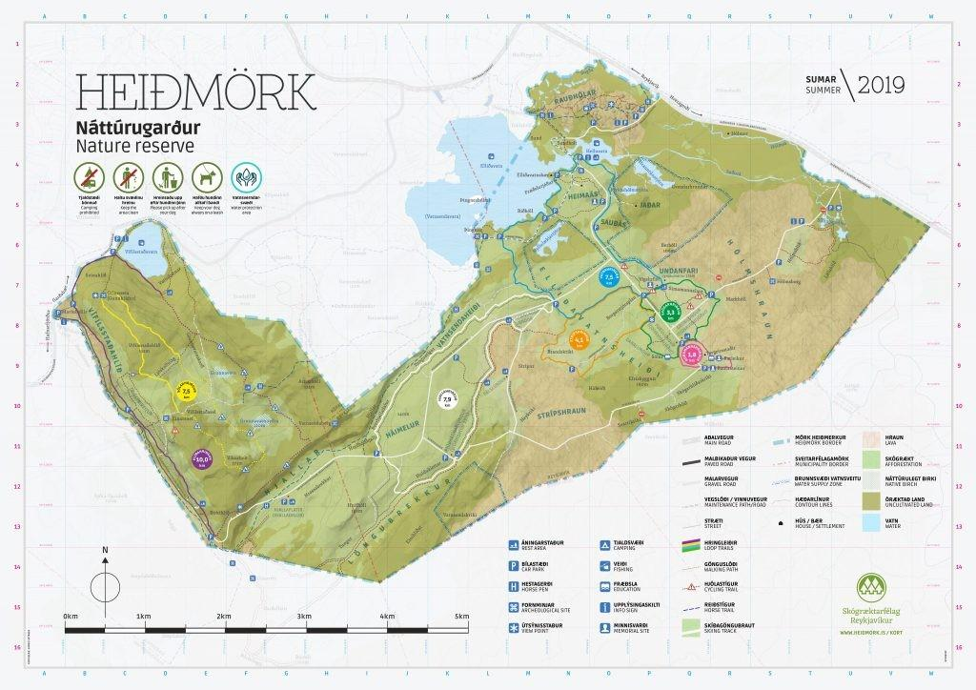
Heiðmörk er fyrst og fremst útivistarskógur á Vatnsverndarsvæði
Svæðið er um 3.200 hektarar.
1.000 hektarar hraun, vatn og votlendi.
1.000 hektarar náttúrulegt birki og víðikjarr.
1.000 hektarar eru gróðursett.

Slide 3
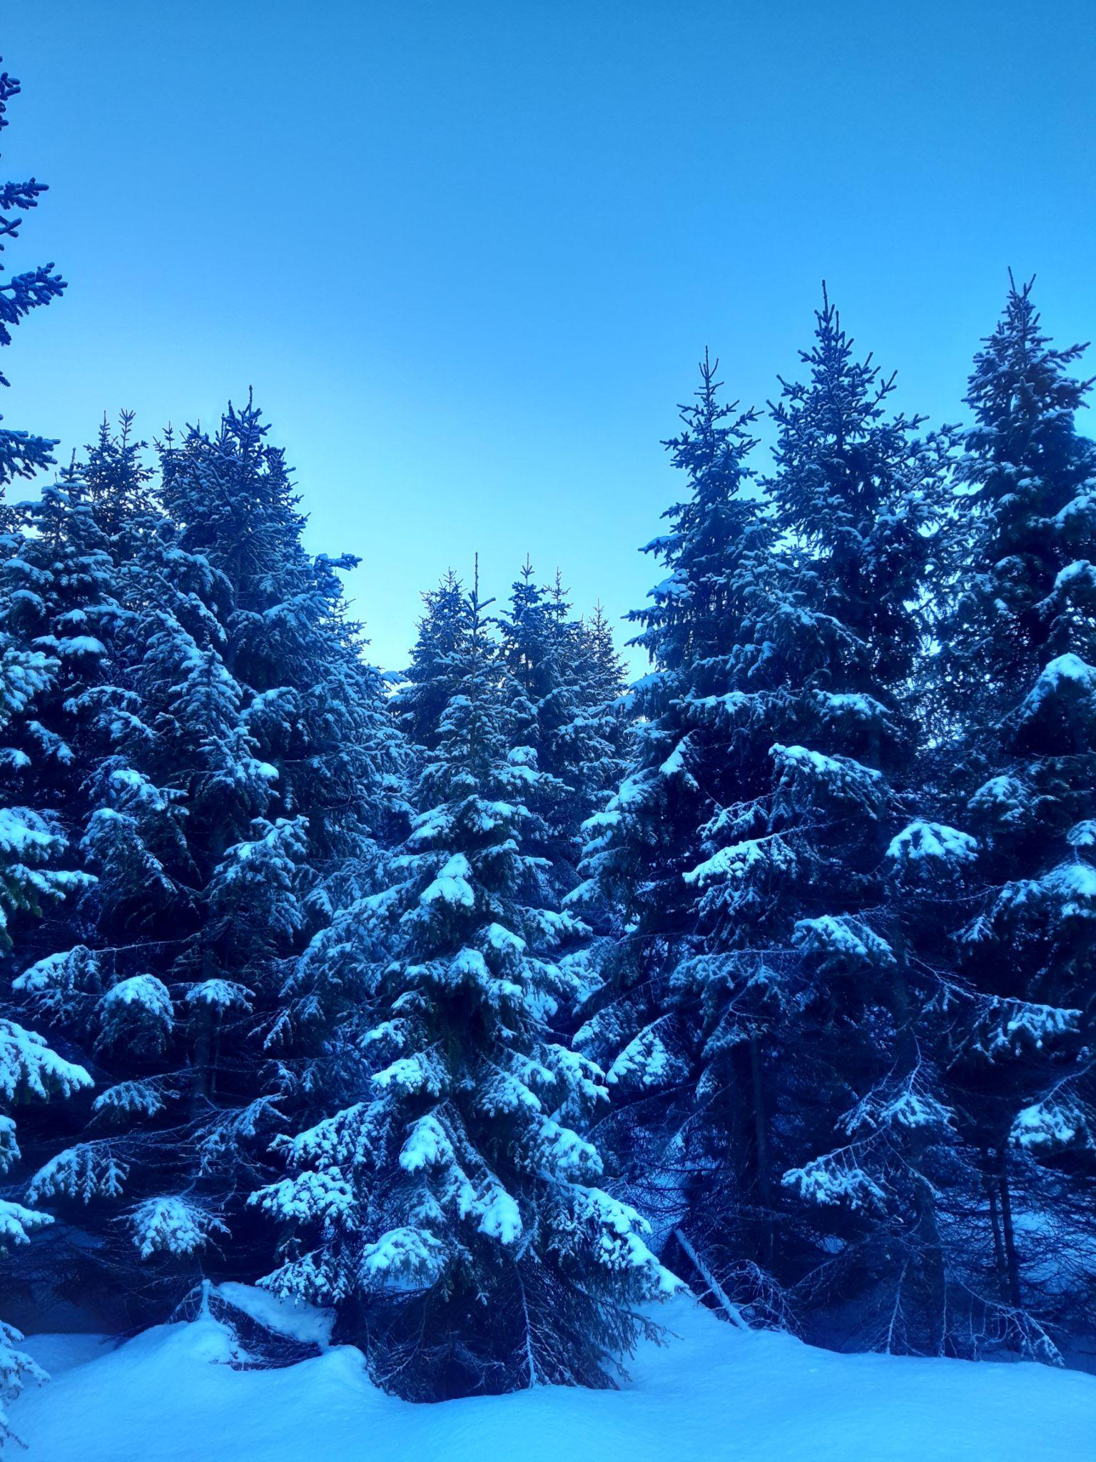
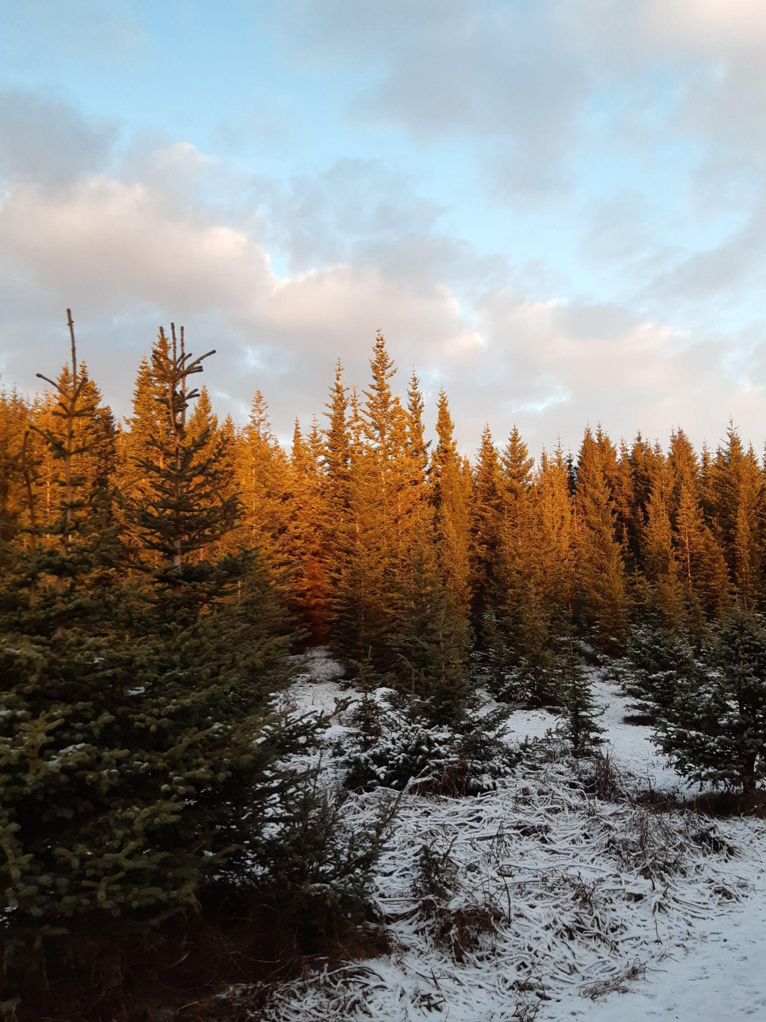
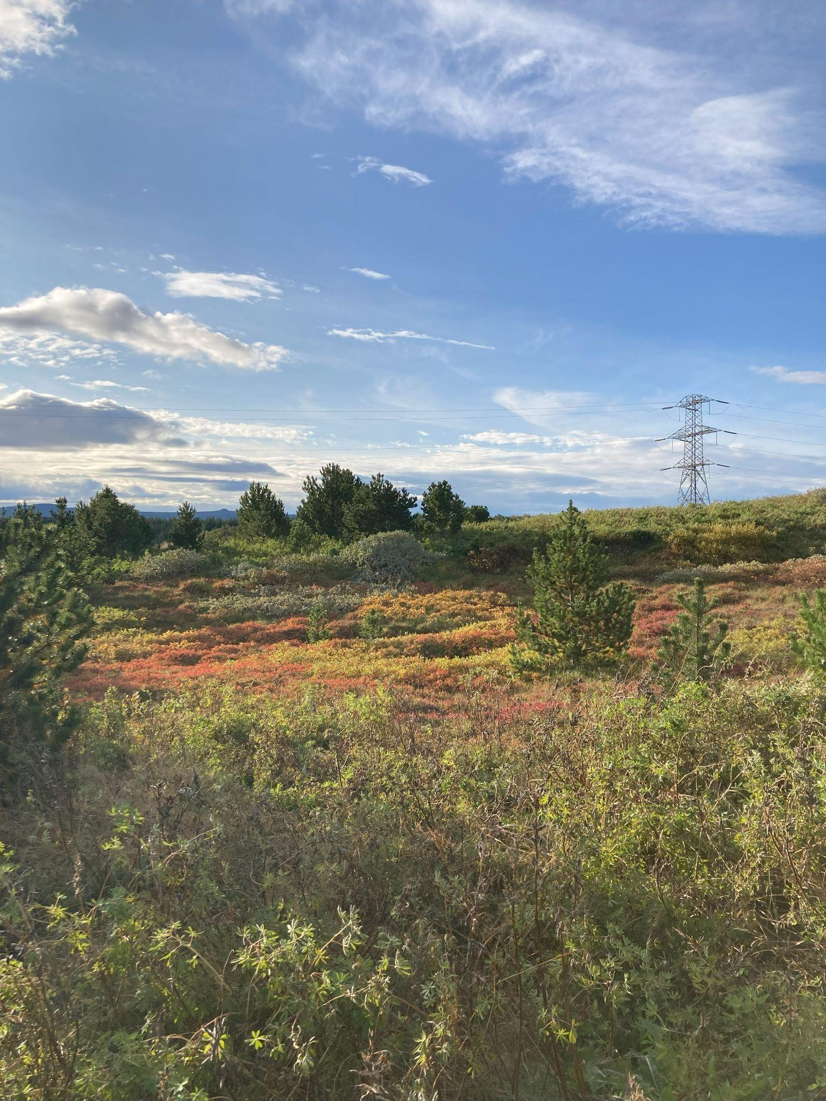
Heiðmörk er nokkurskonar mósaík þar sem að barrtré yfir 5 m þekja 268 ha. Heildarþekja „skóga“ í Heiðmörk er 1960 ha.

Slide 4
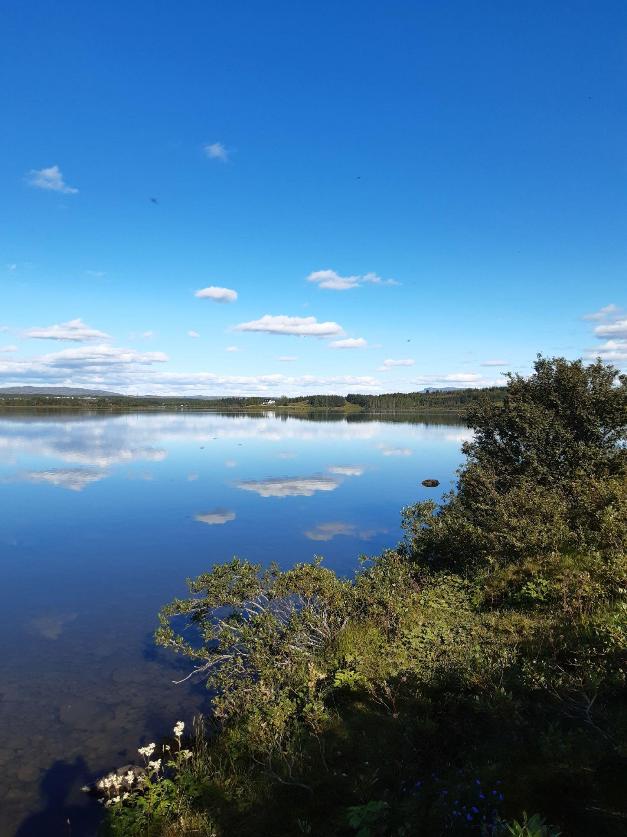
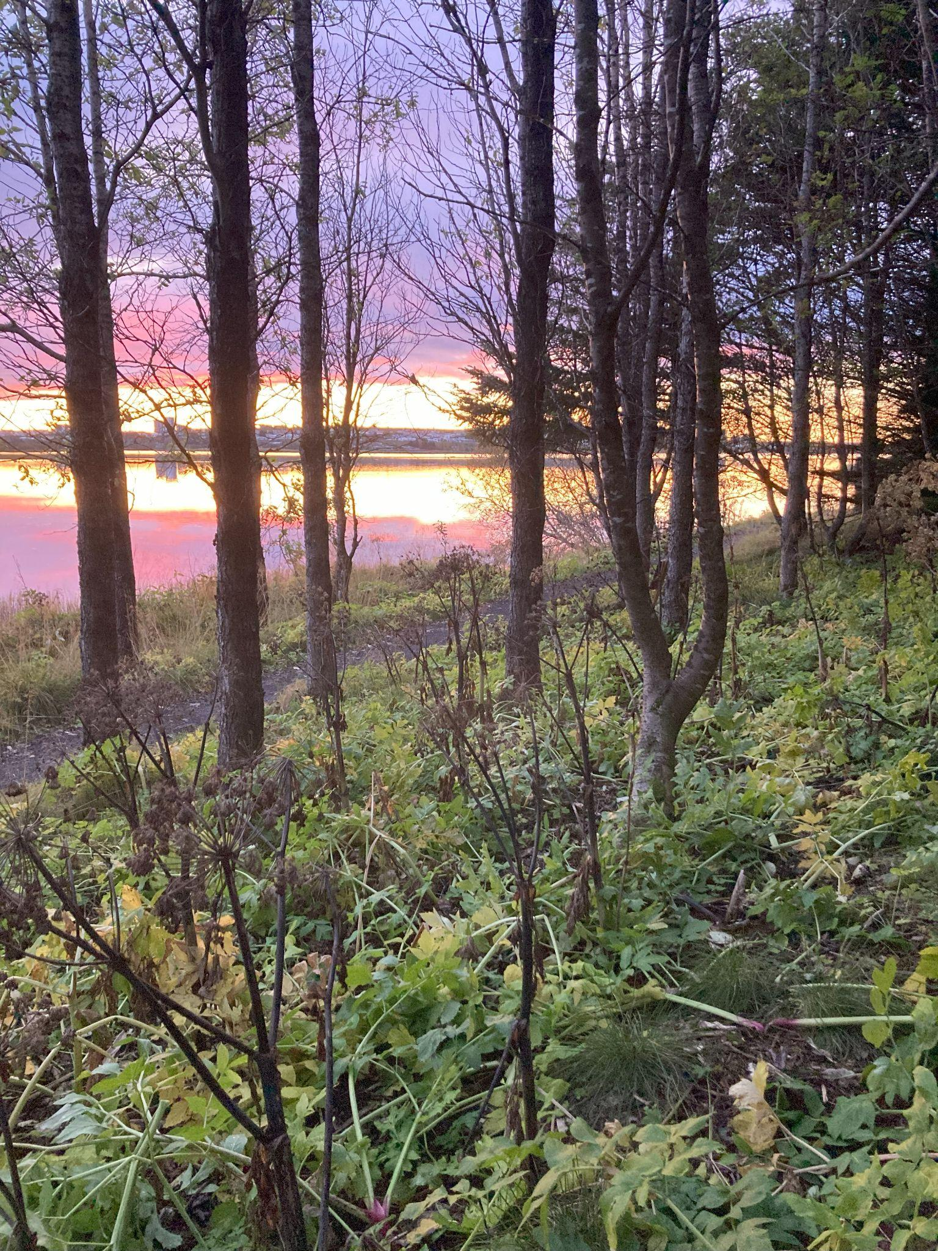
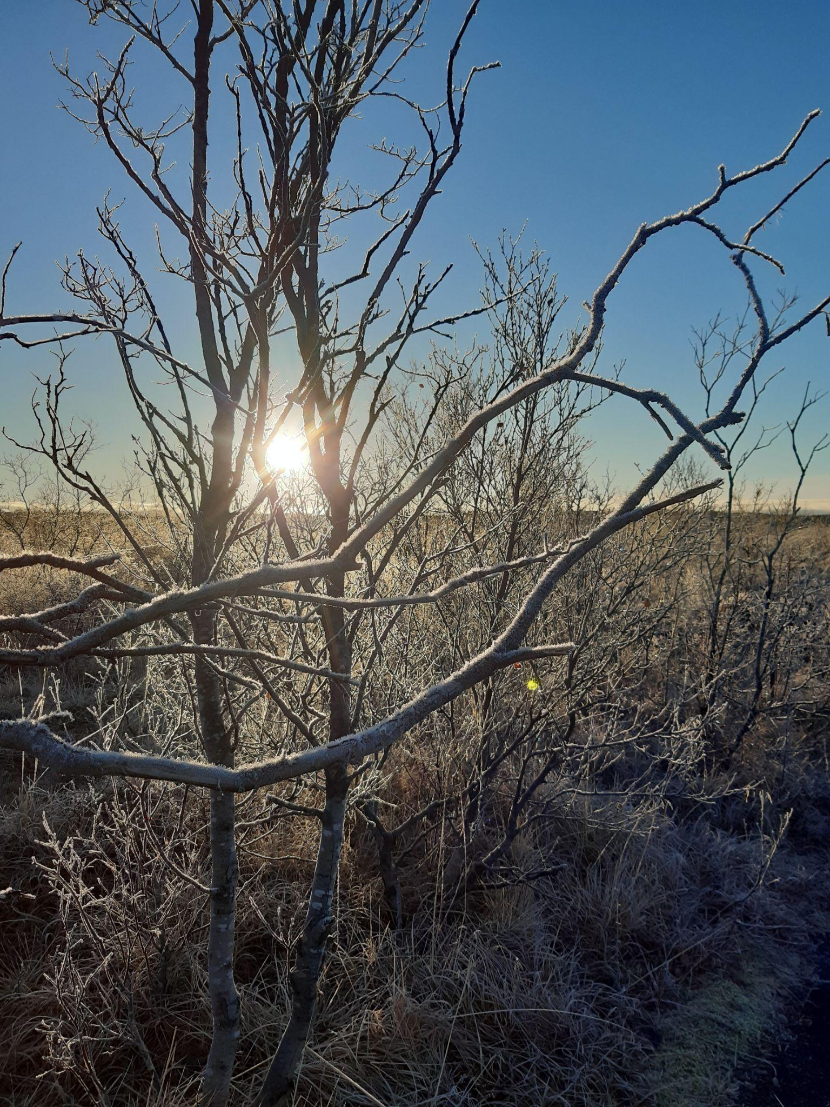
Heiðmörk er nokkurskonar mósaík þar sem að barrtré yfir 5 m þekja 268 ha. Heildarþekja „skóga“ í Heiðmörk er 1960 ha.

Slide 5
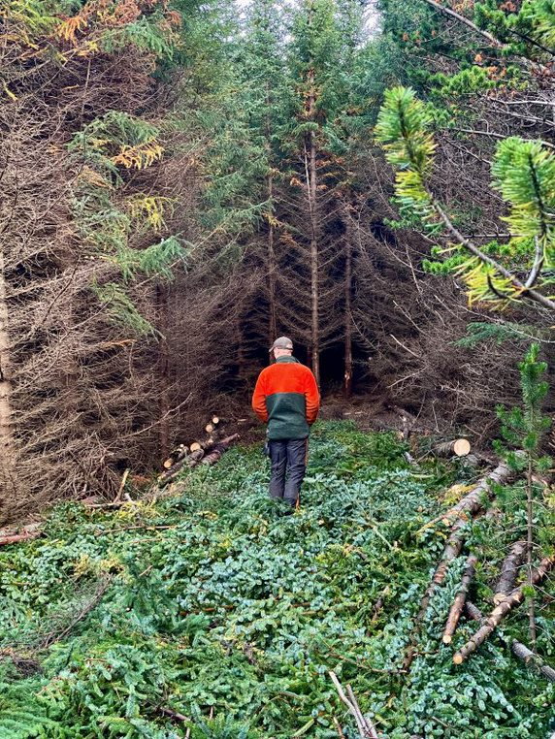
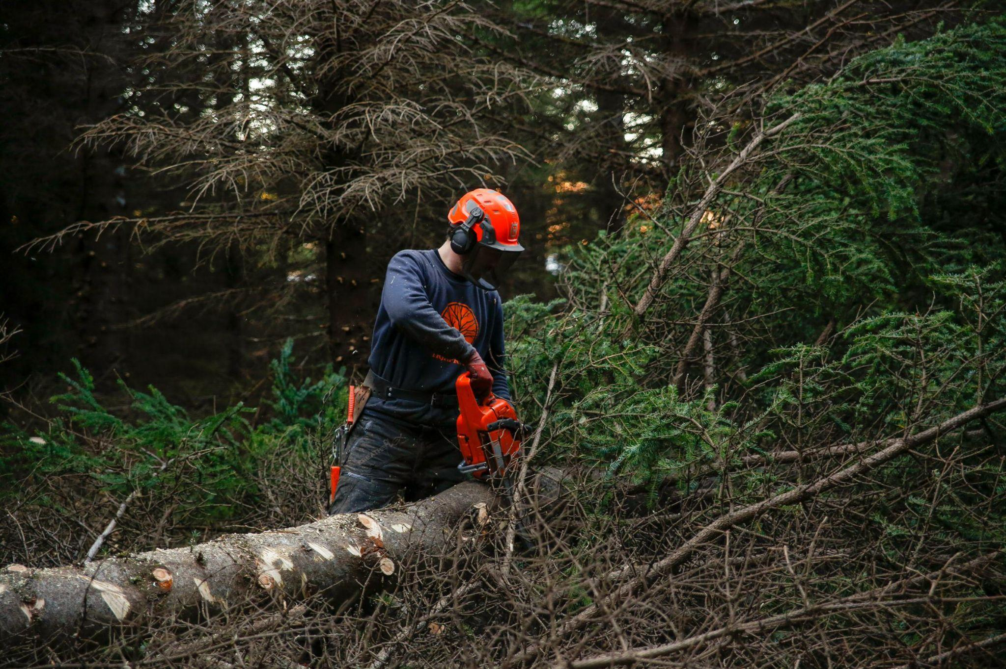
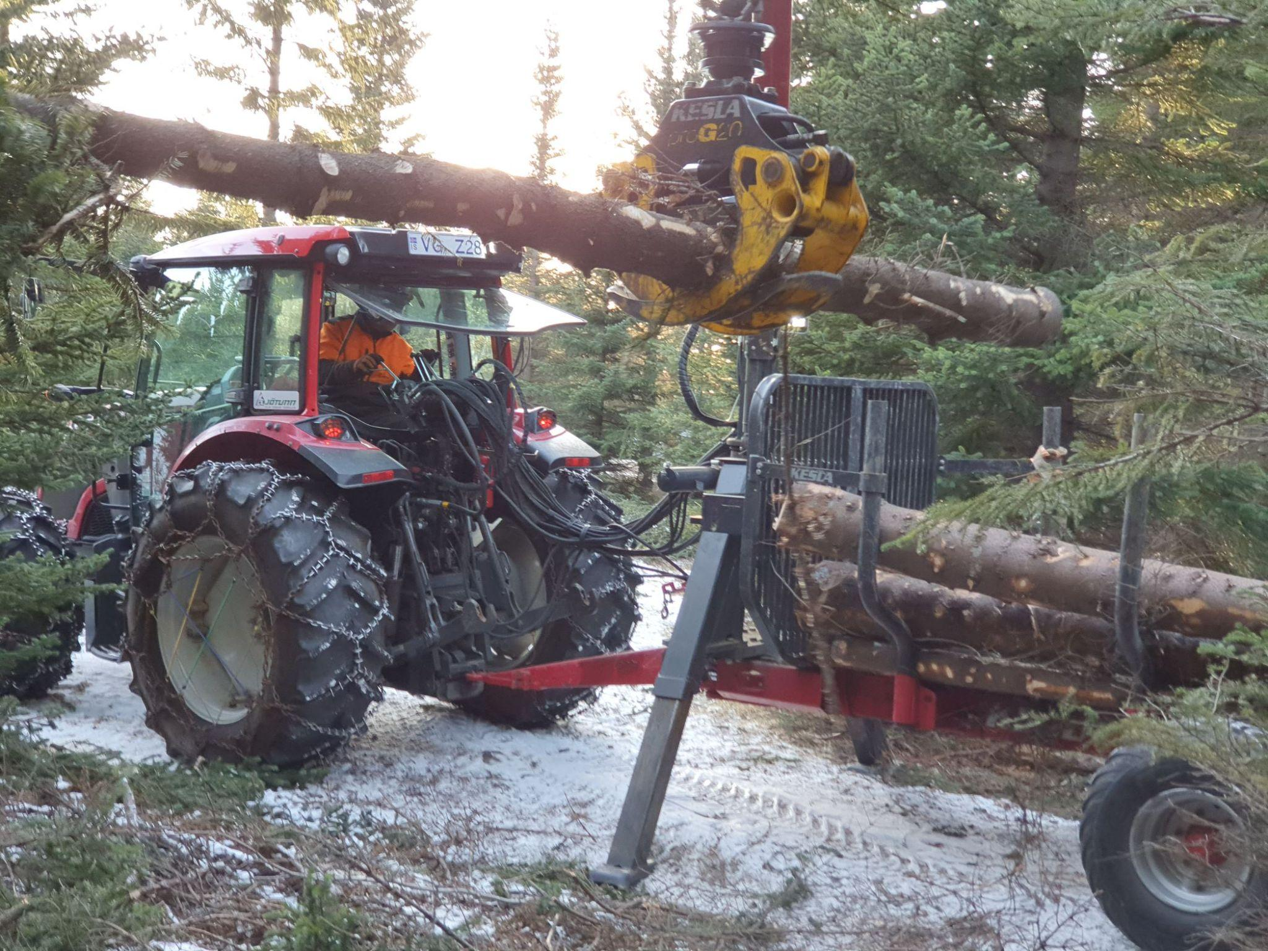
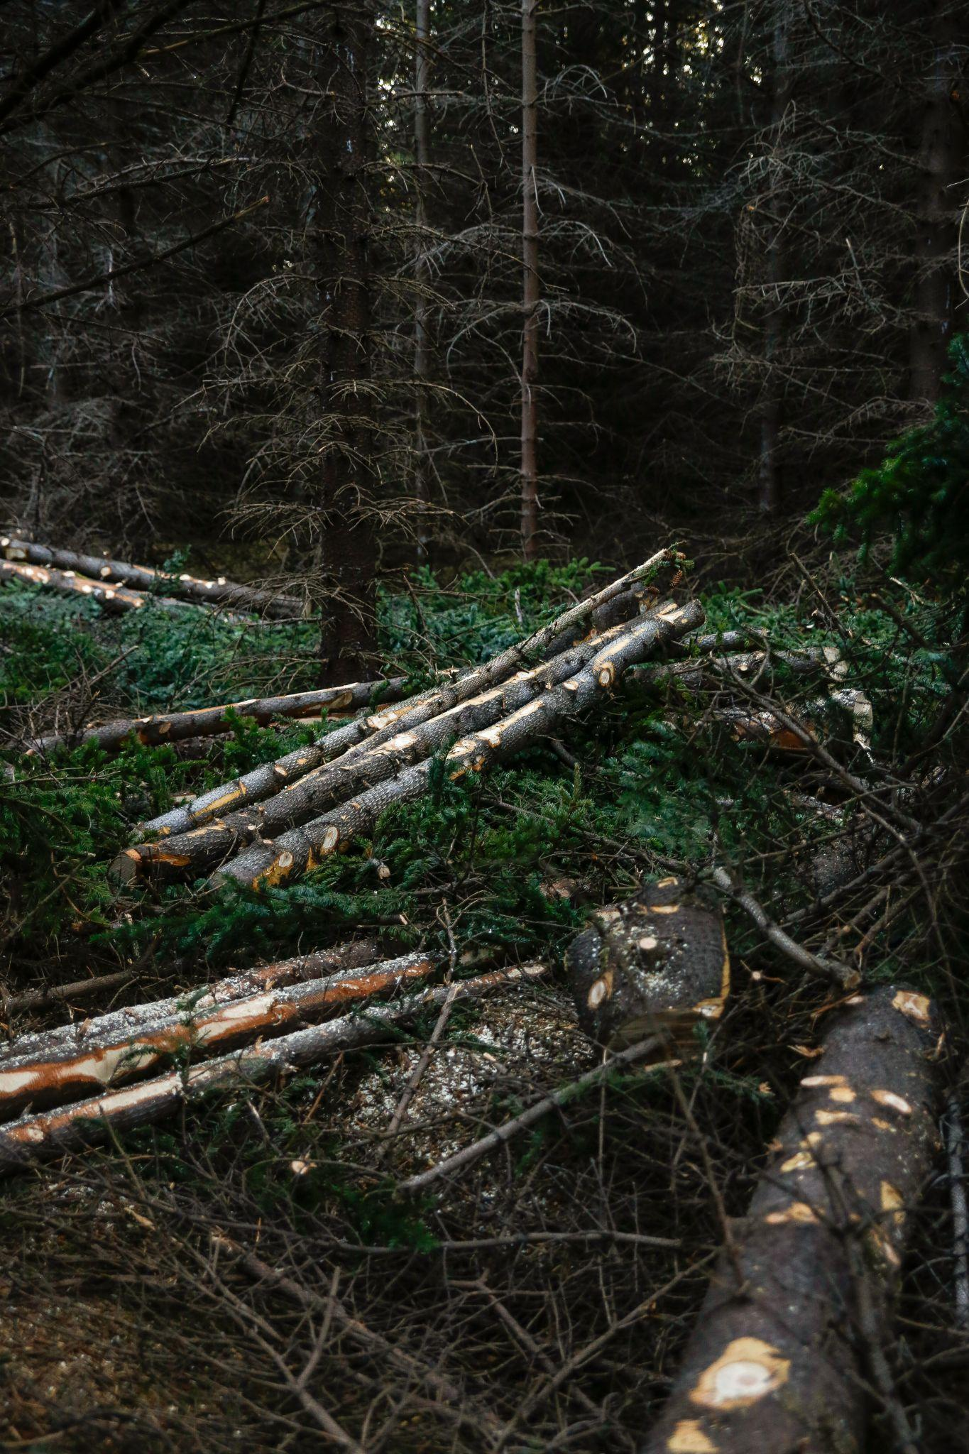
„Næstu 10-15 ár væri gott að grisja 500-1000 m3 á ári, þannig myndum við ná vel utan um skóginn okkar.“
Sævar Hreiðarsson skógarvörður

Slide 6
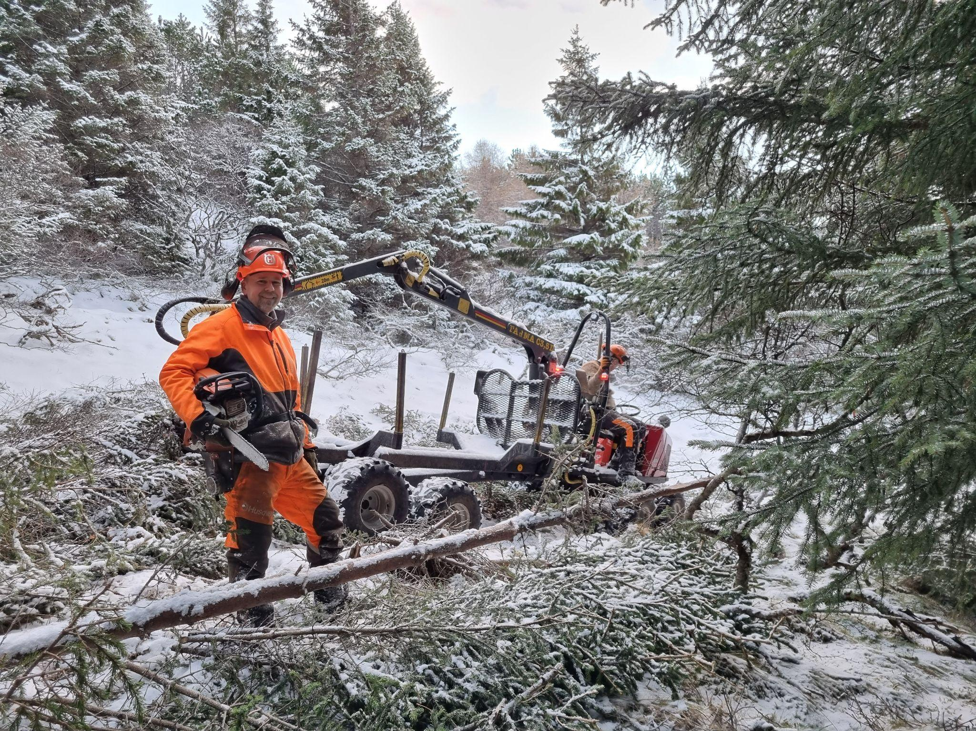
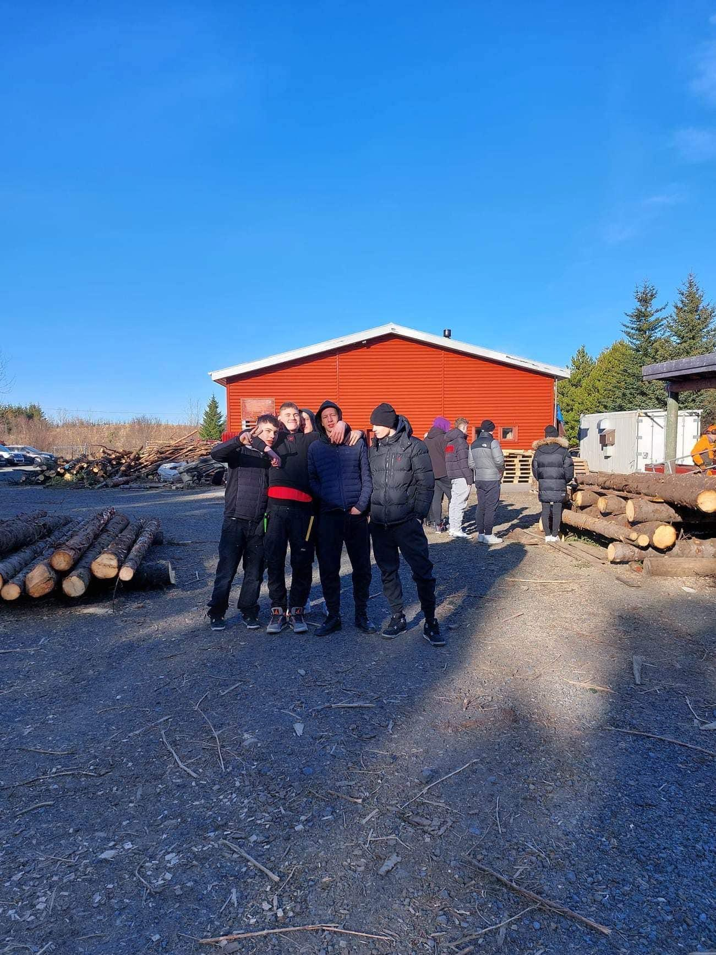
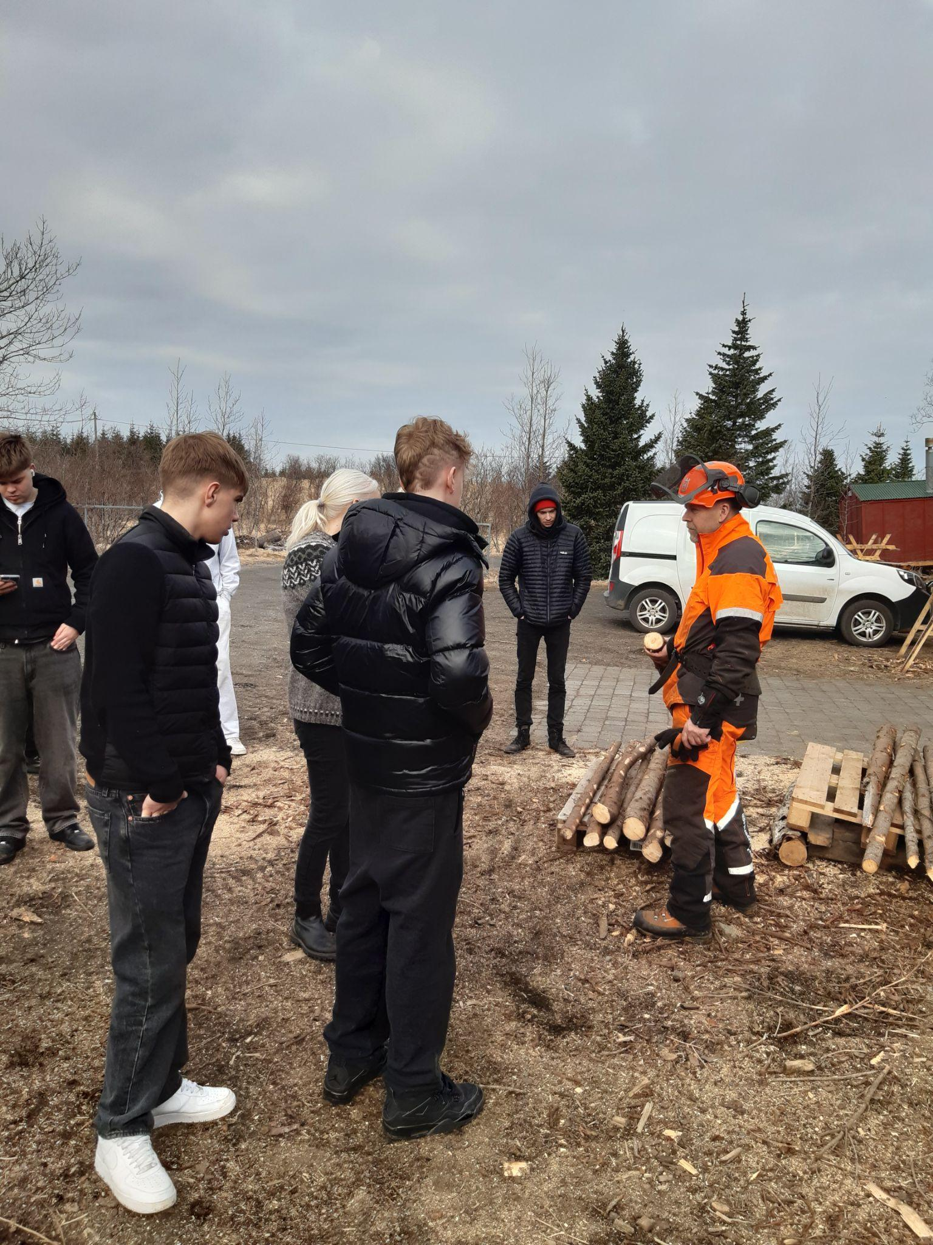
Vettvangskennsla í Heiðmörk

Slide 7
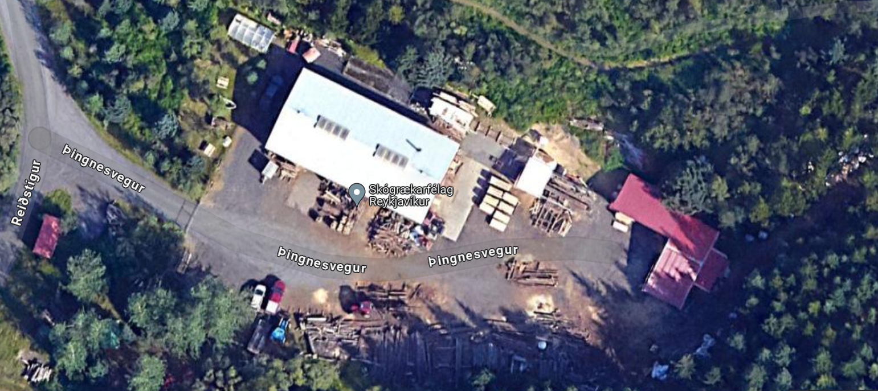
Viðarvinnslan og –verslunin í Heiðmörk

Slide 8
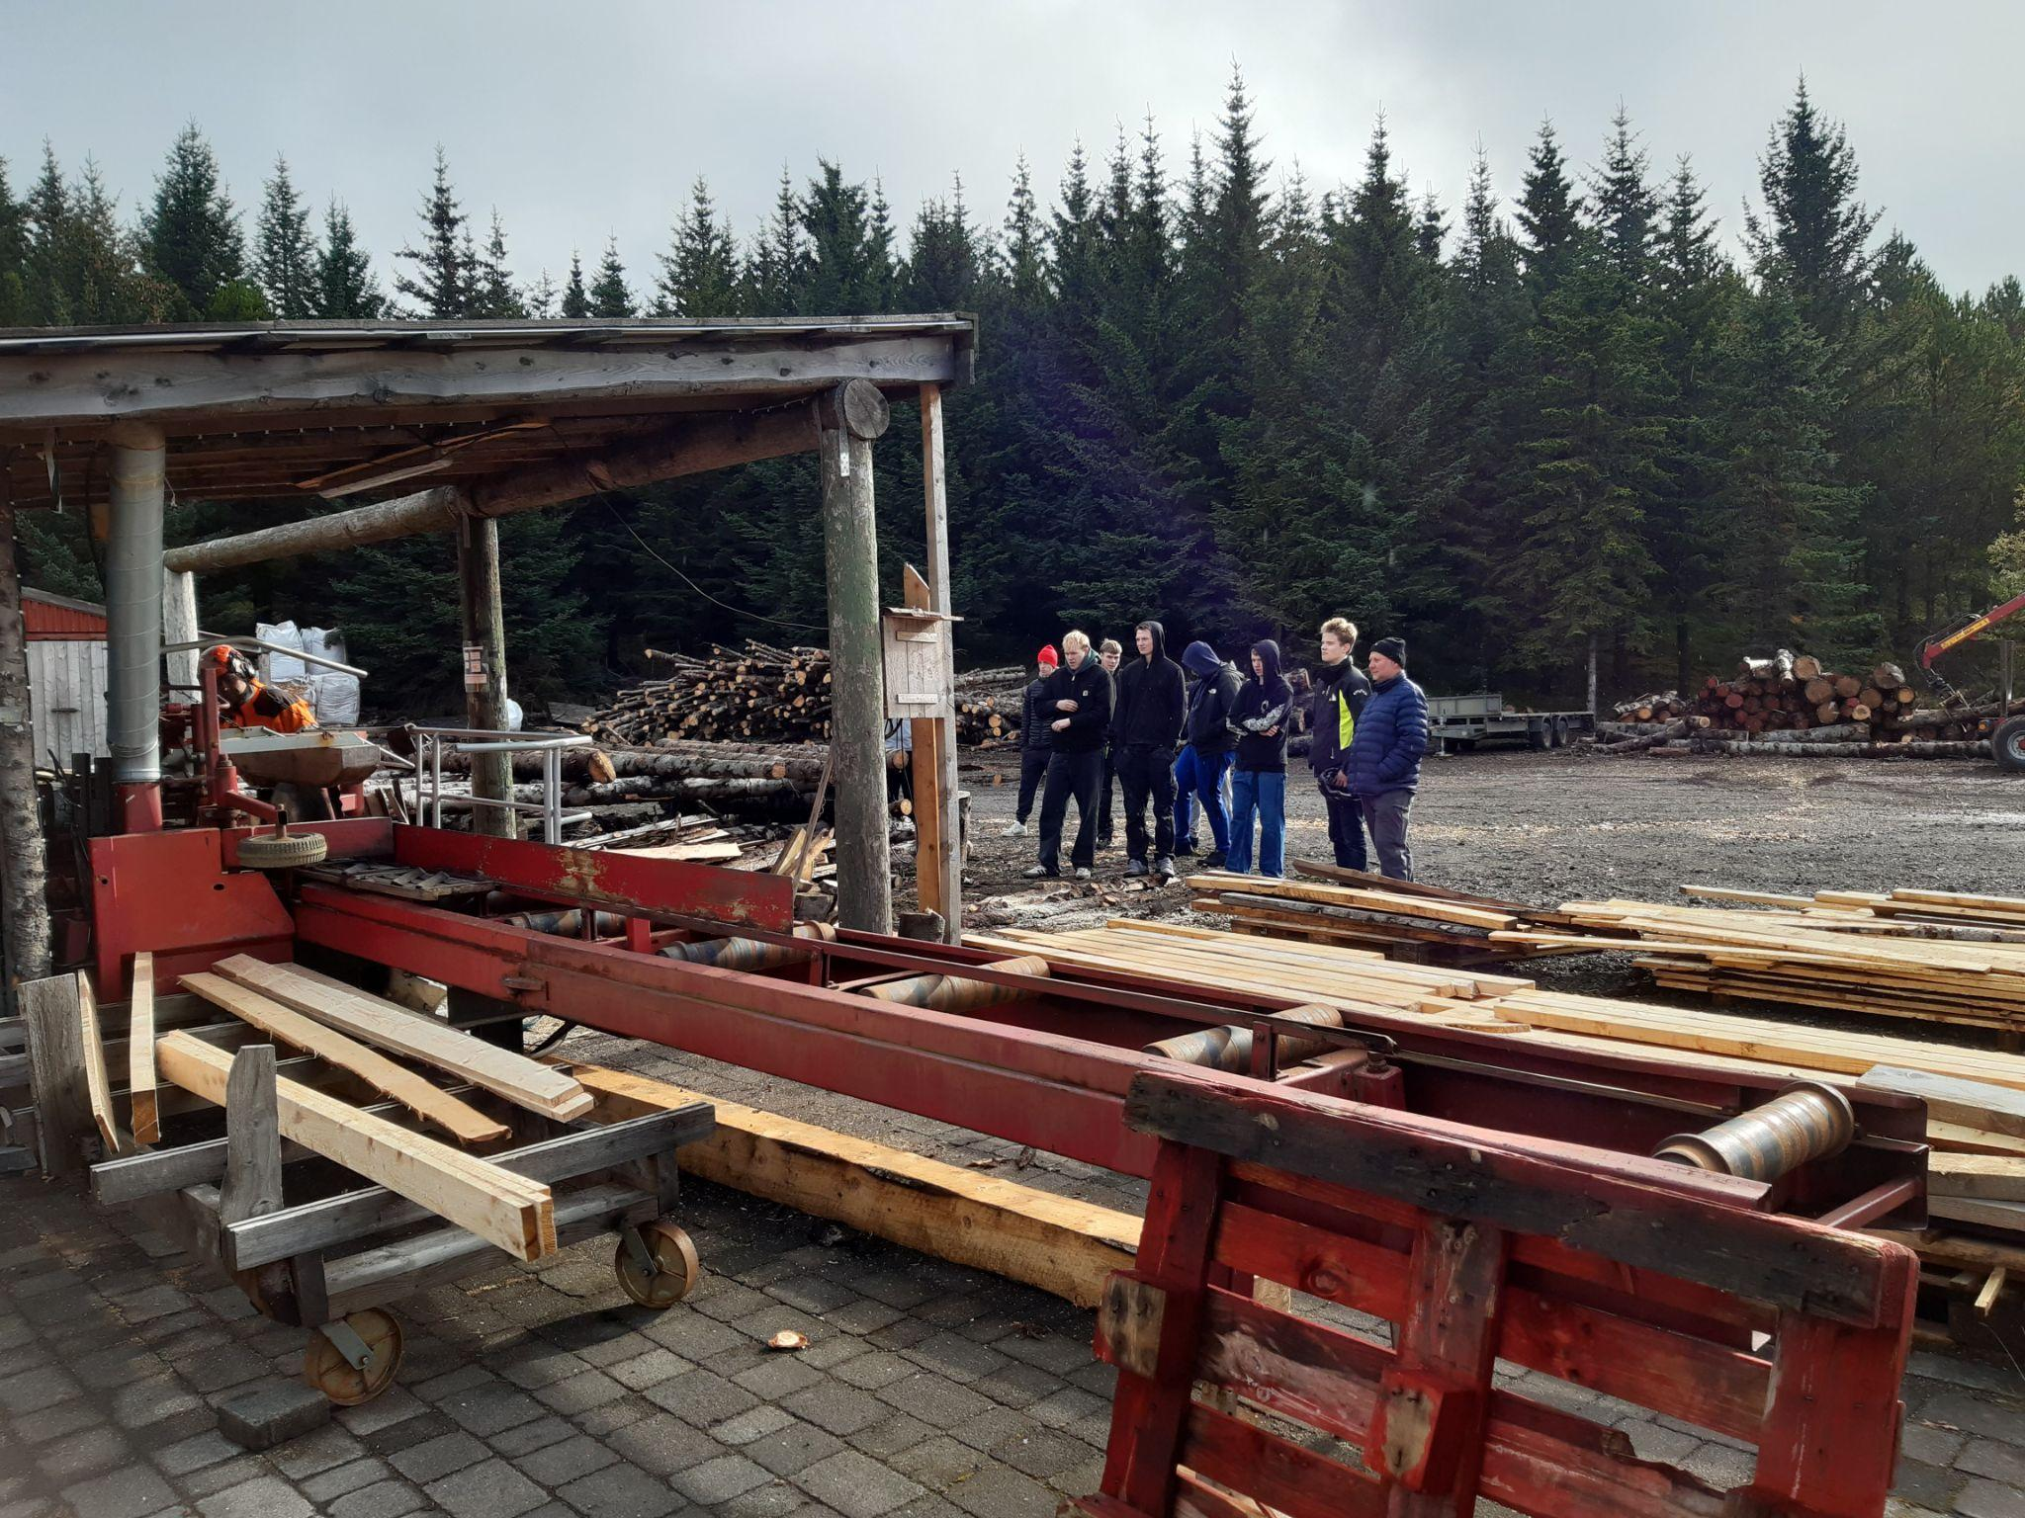
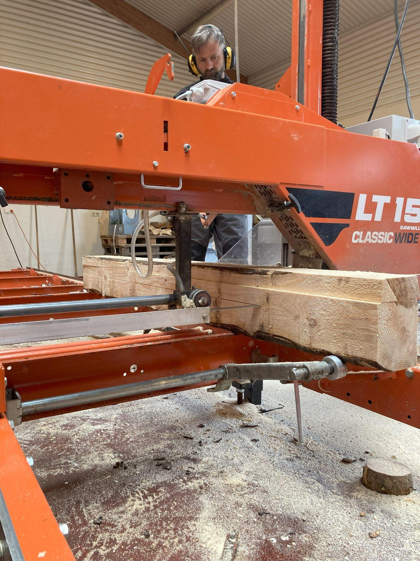
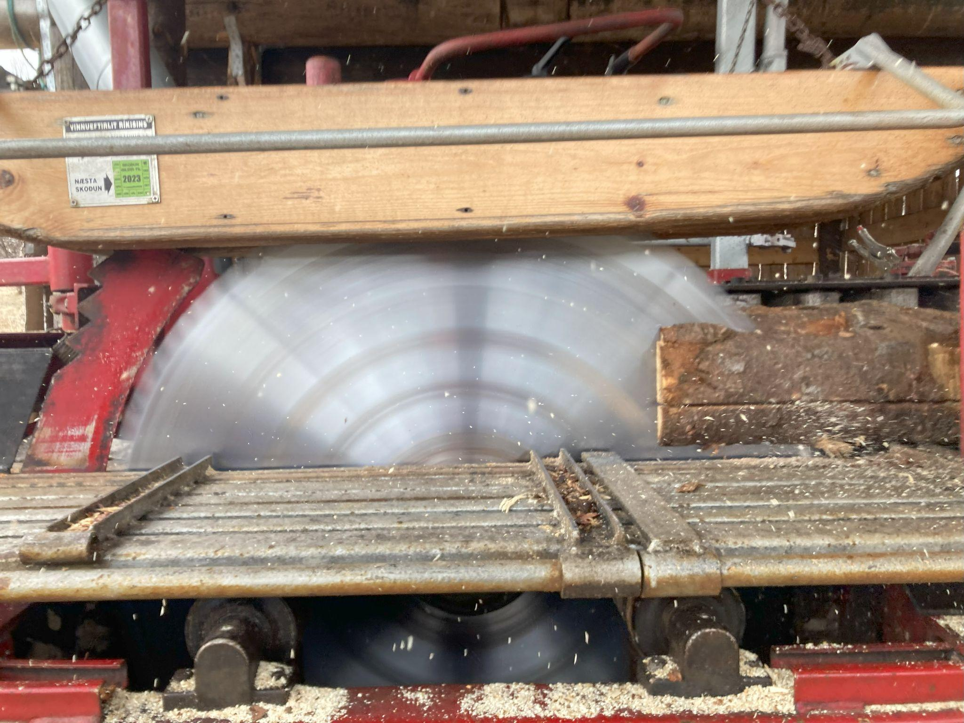
“Spýtan verður til”

Slide 9
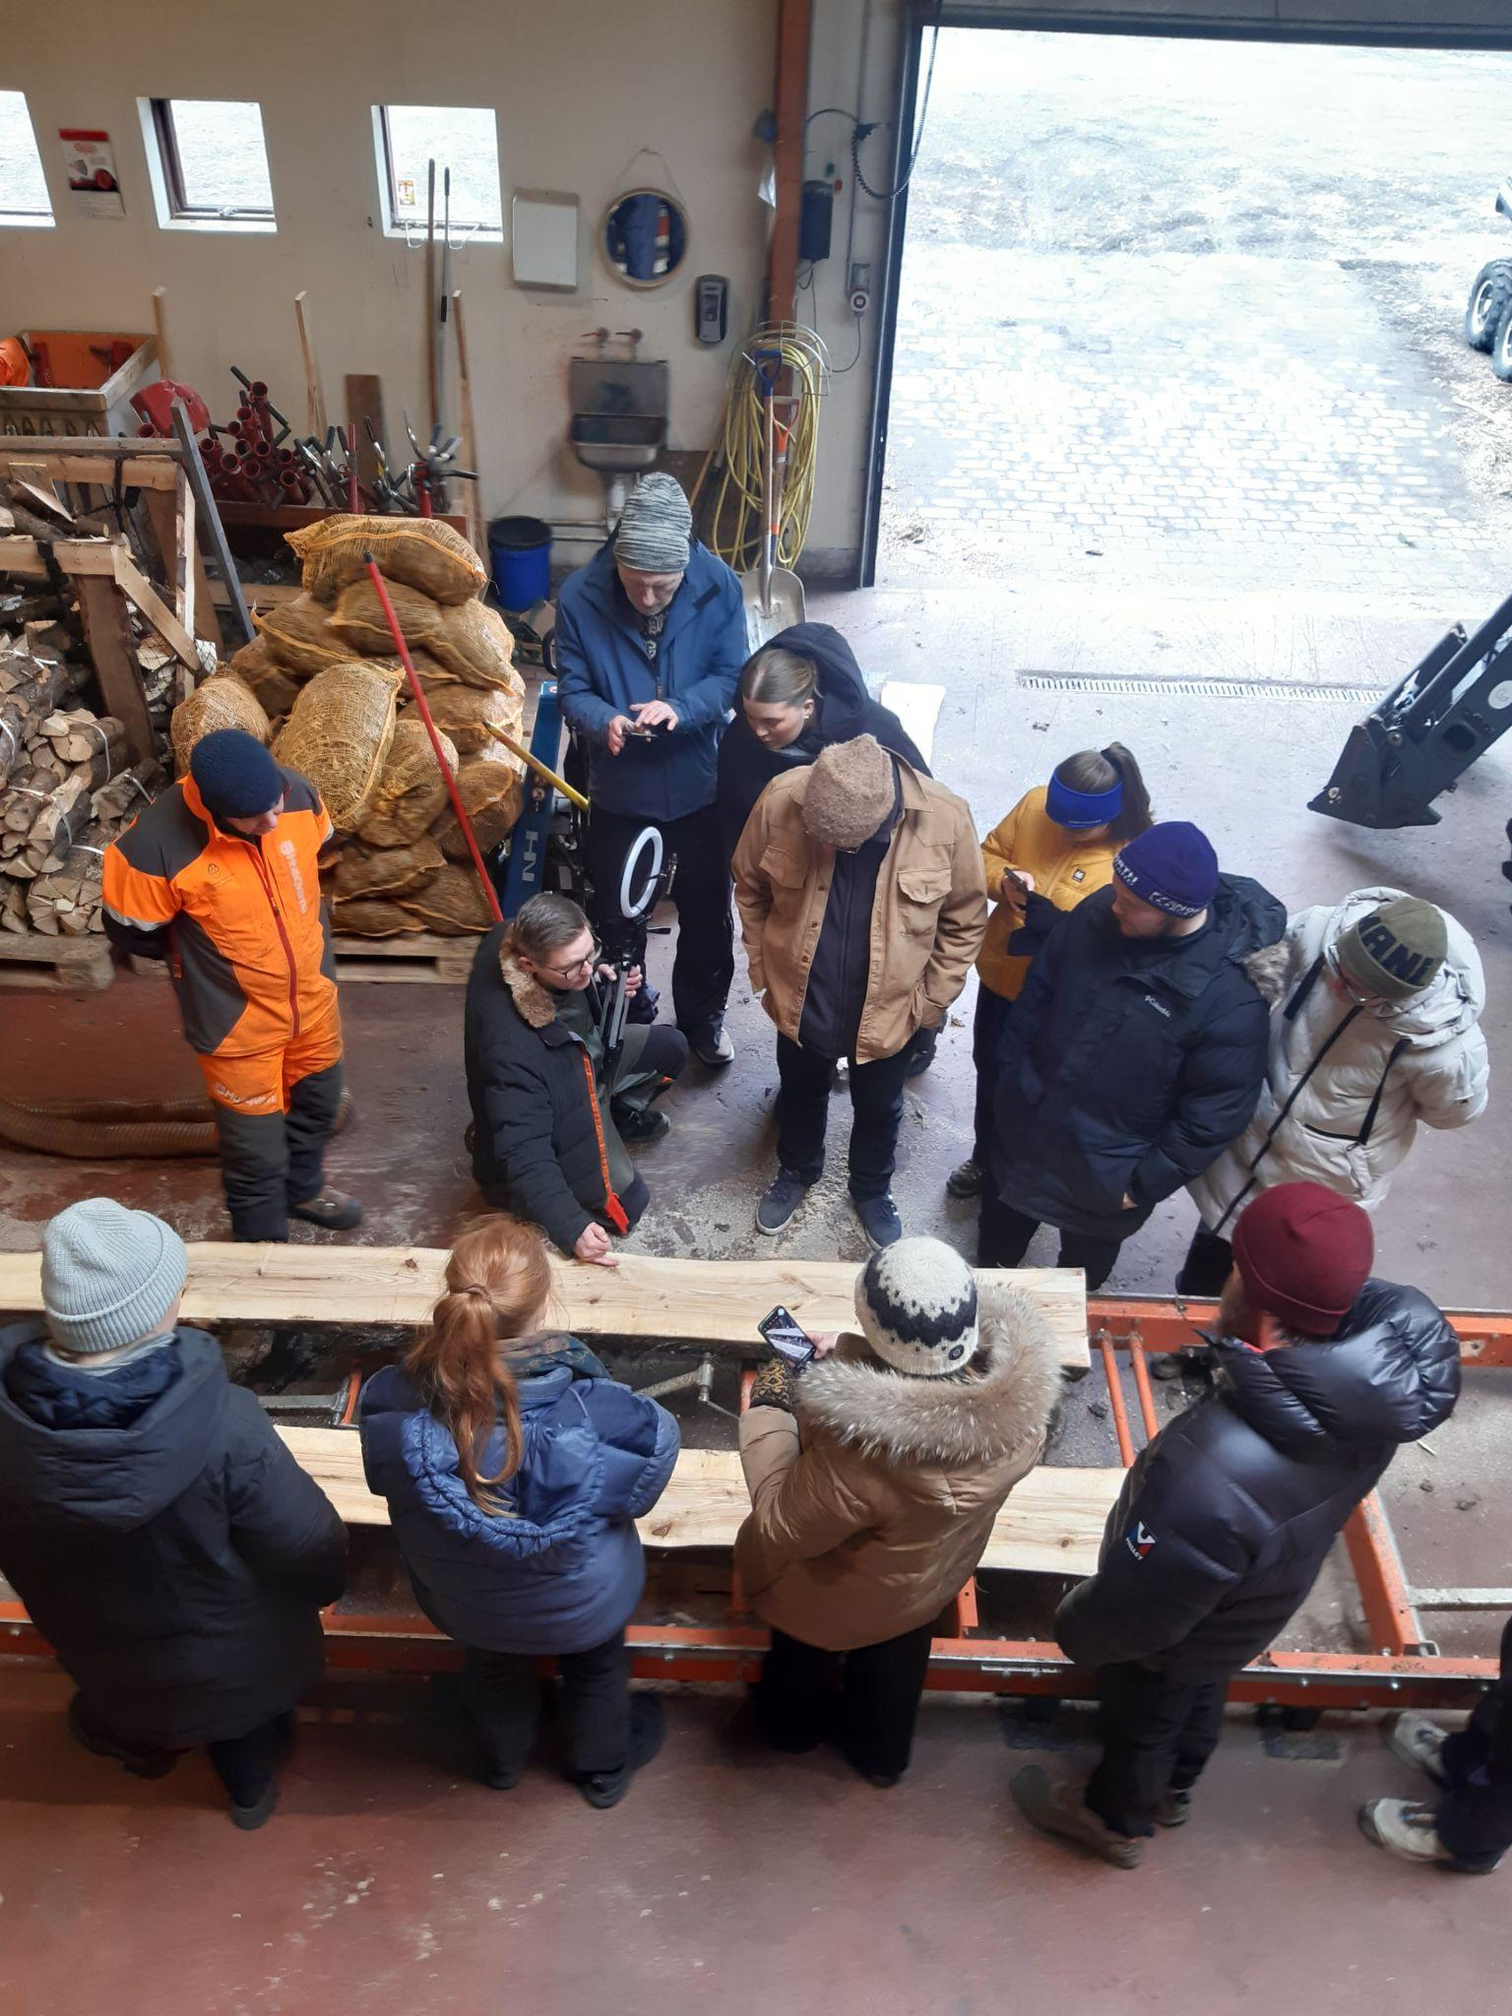
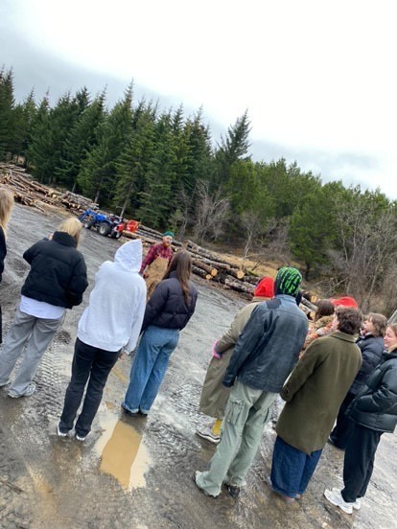
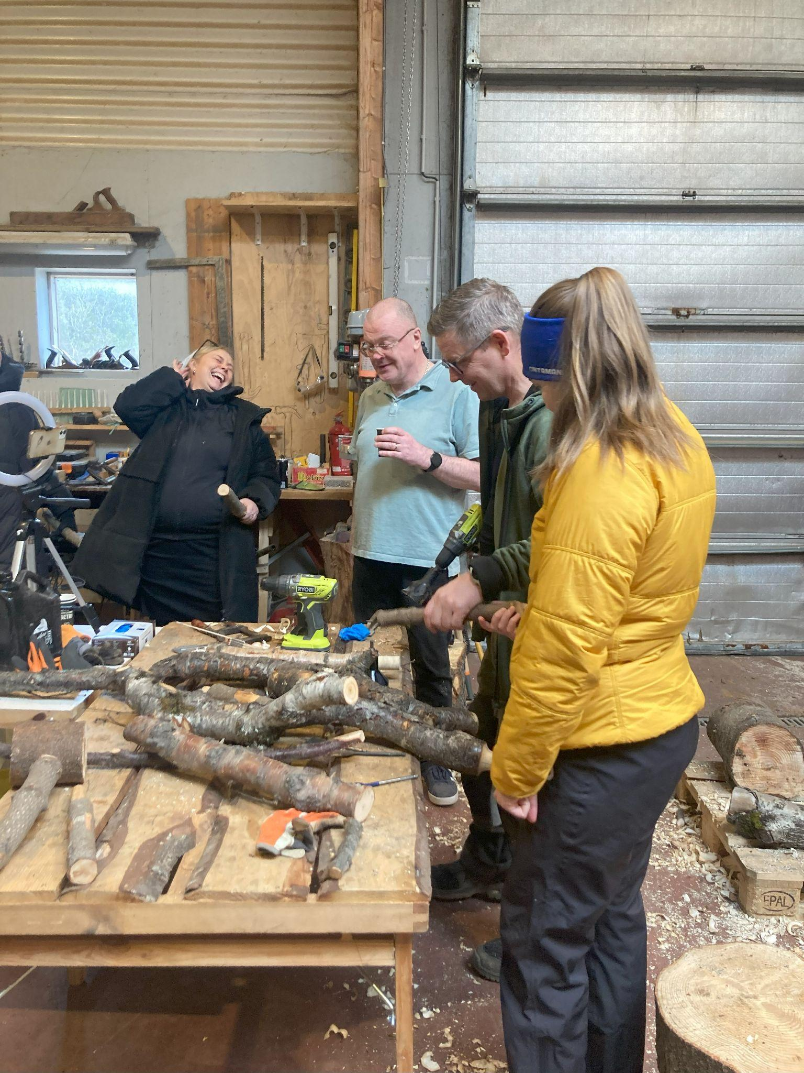
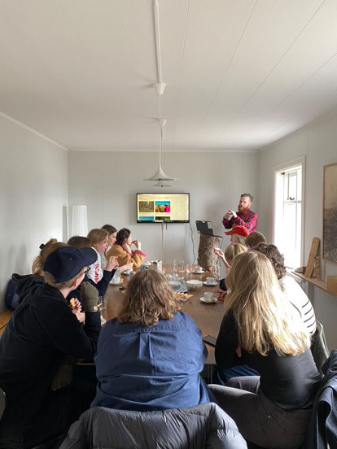
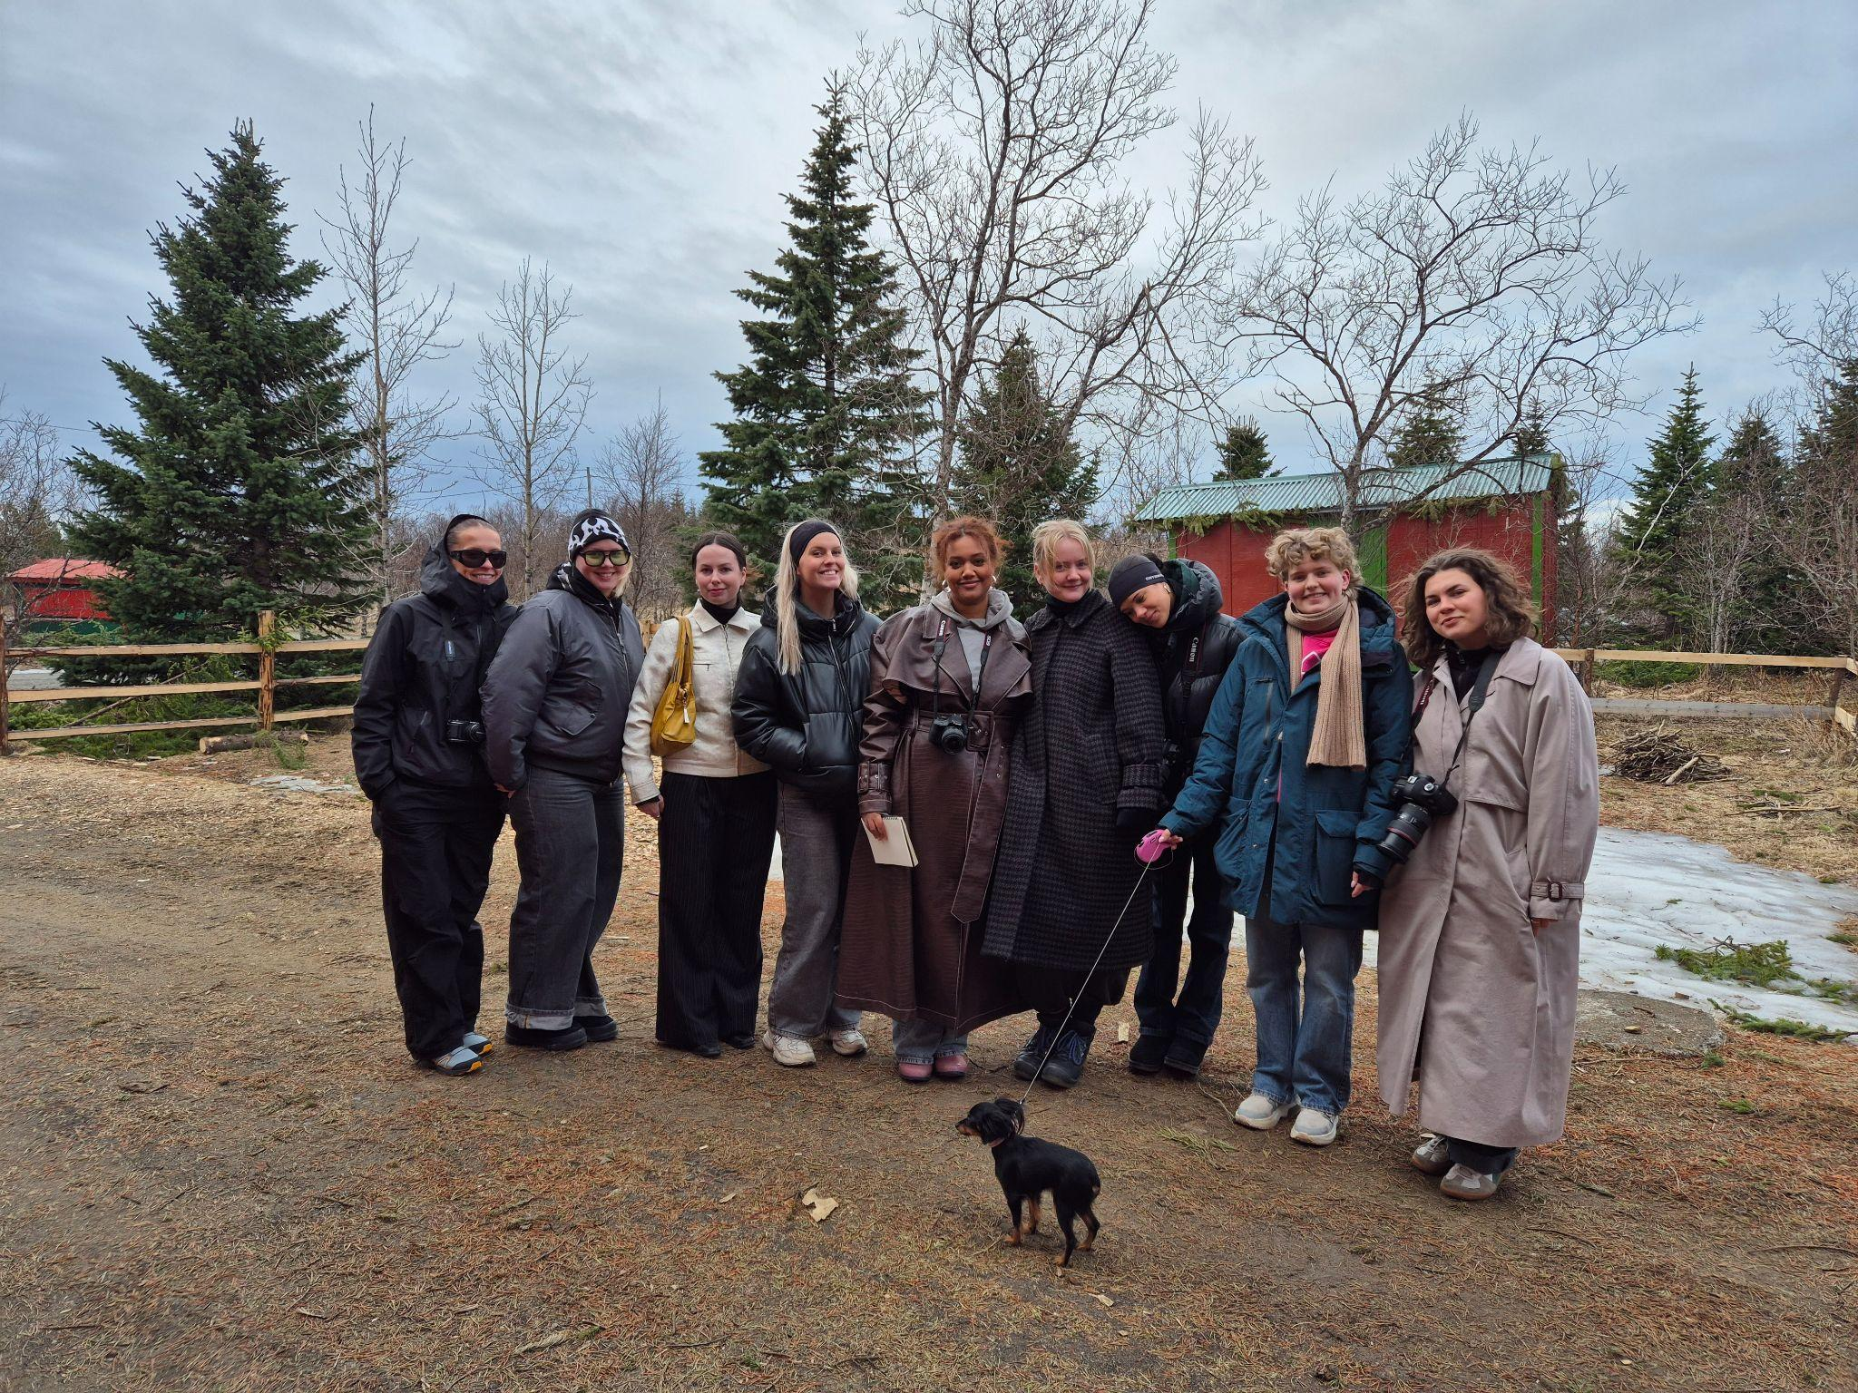
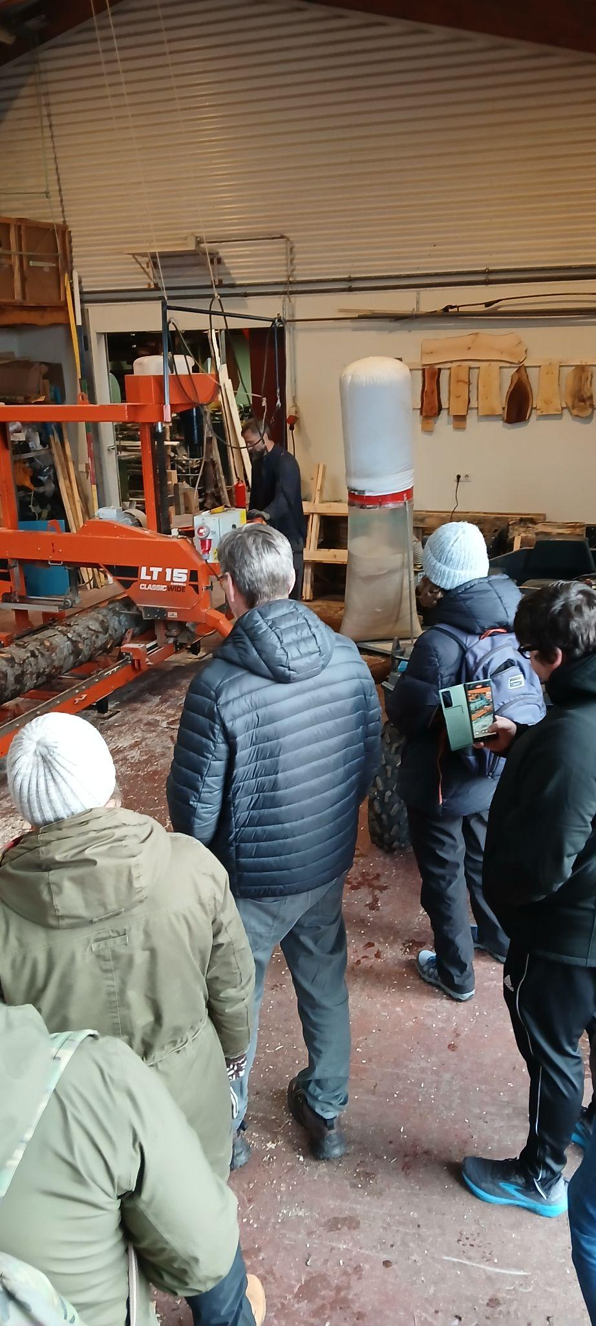
Nemendur í trésmíði, trésmíðakennslu og vöruhönnun

Slide 10
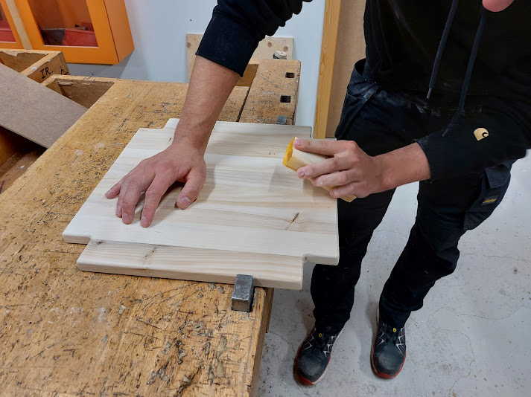
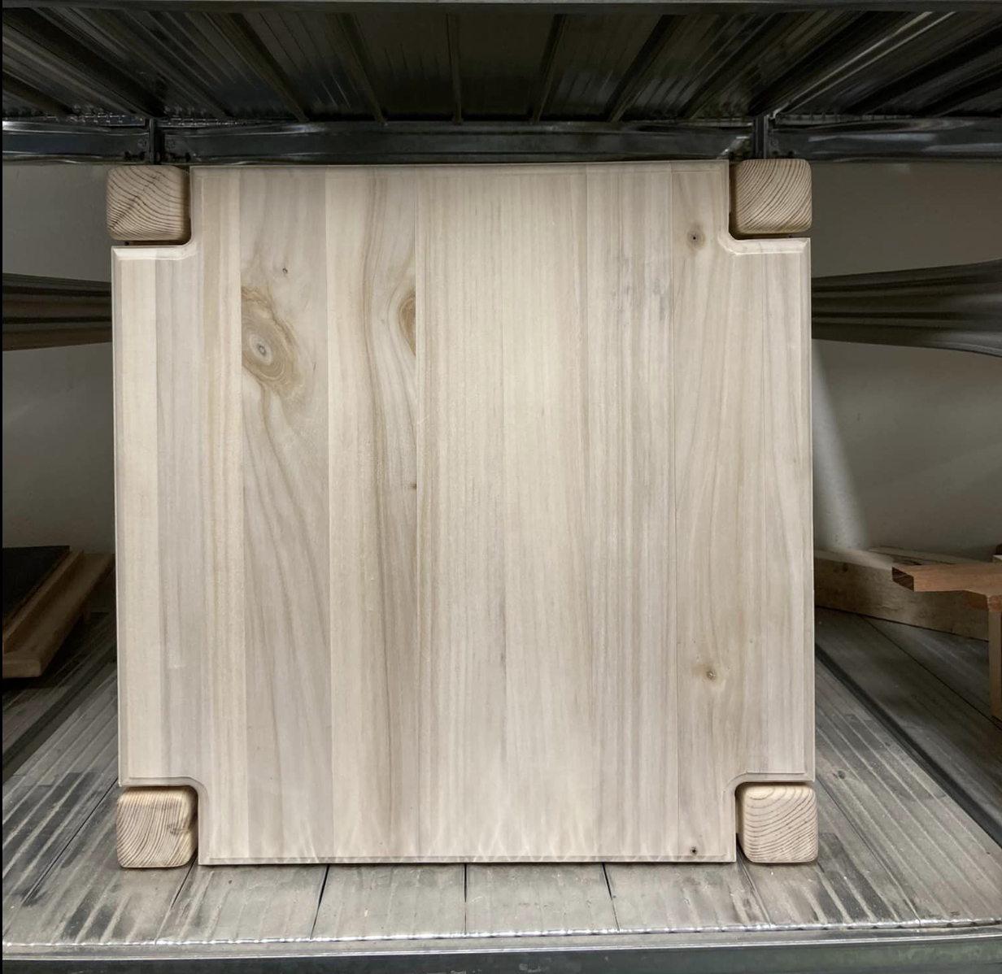
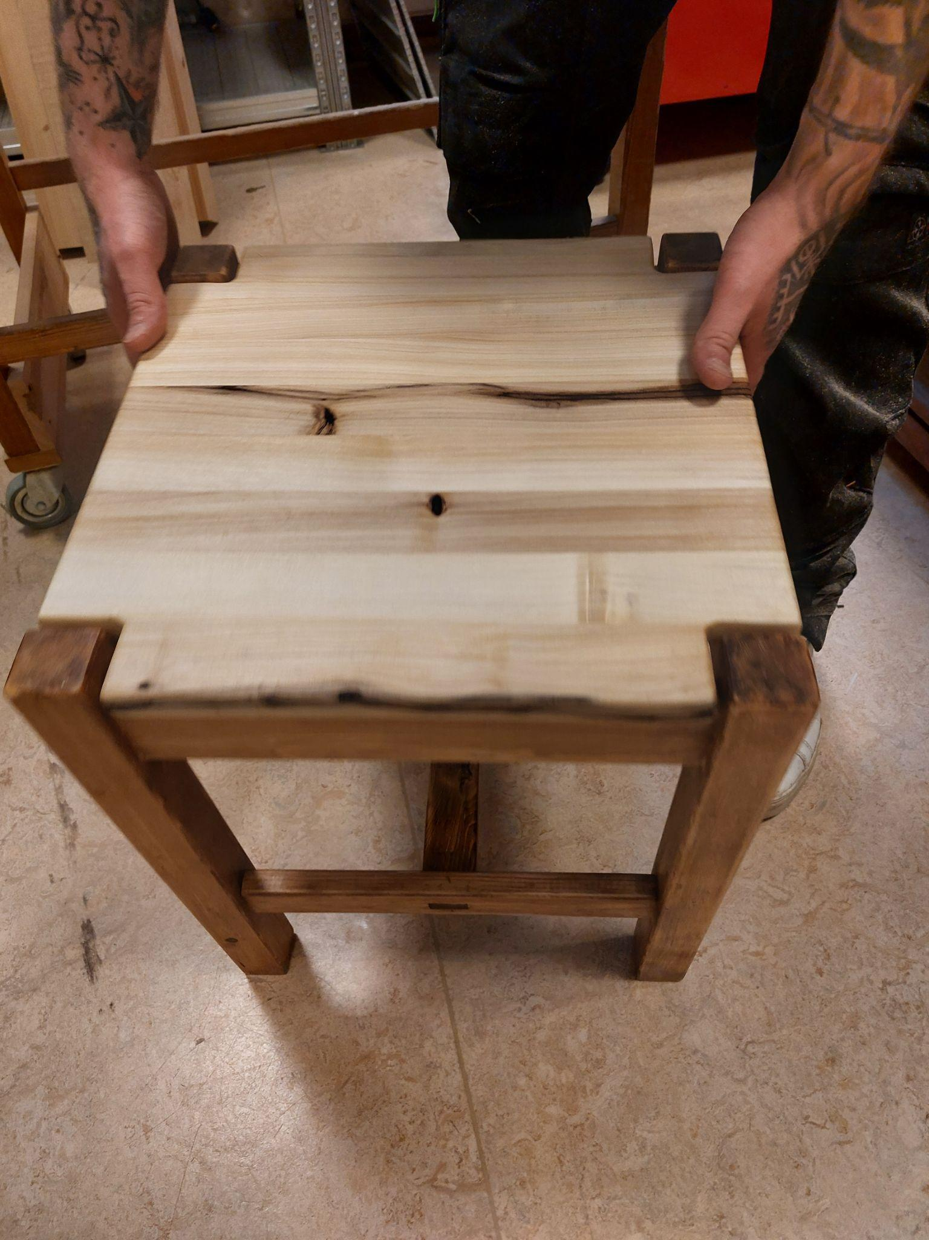
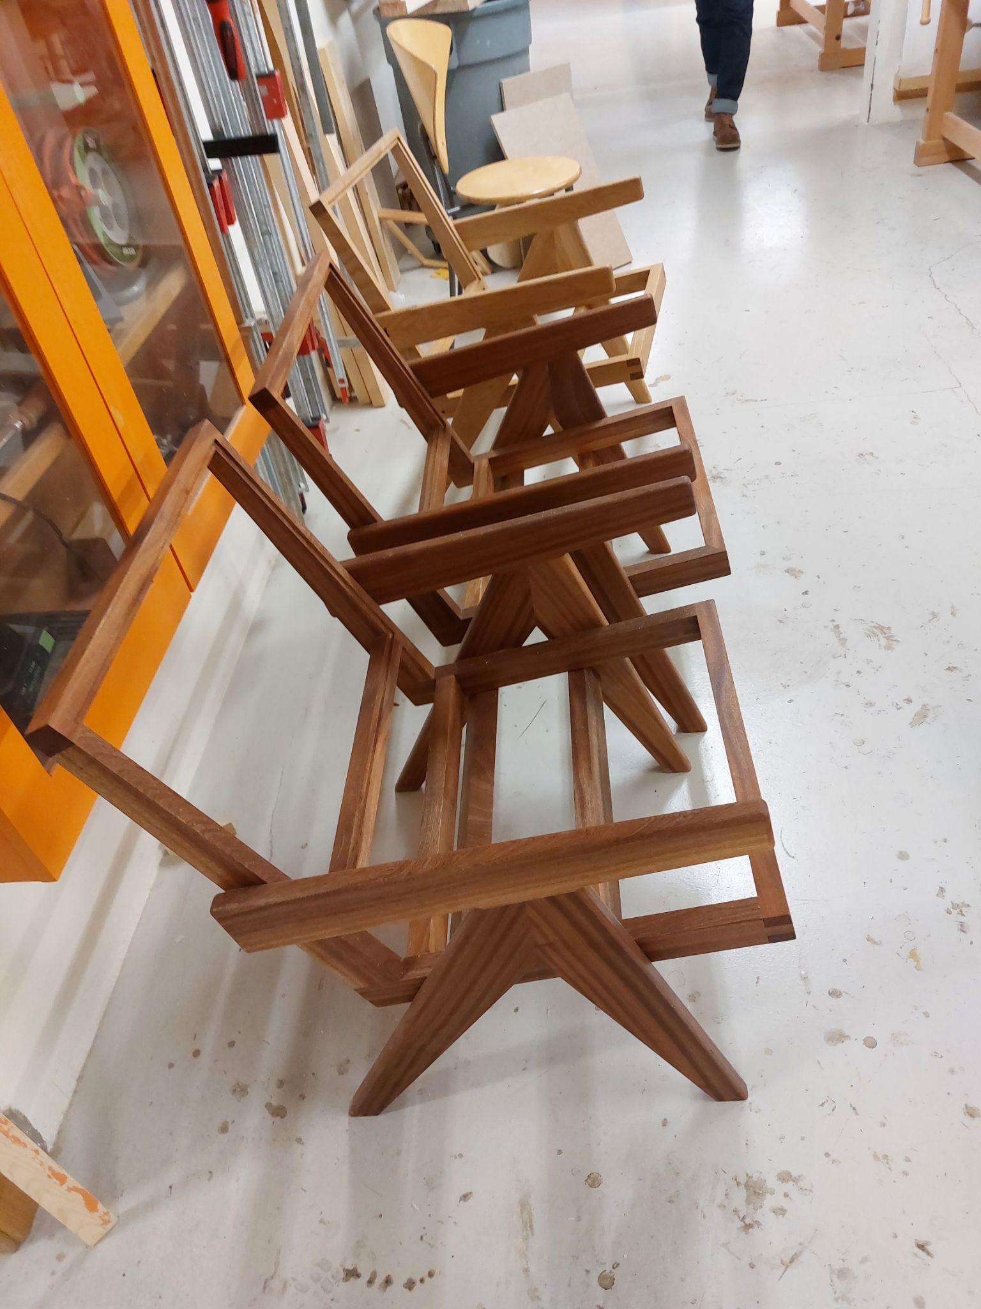
Kollar með setur úr ösp úr Heiðmörk, smíðaður af nemendum Tækniskólans

Slide 11
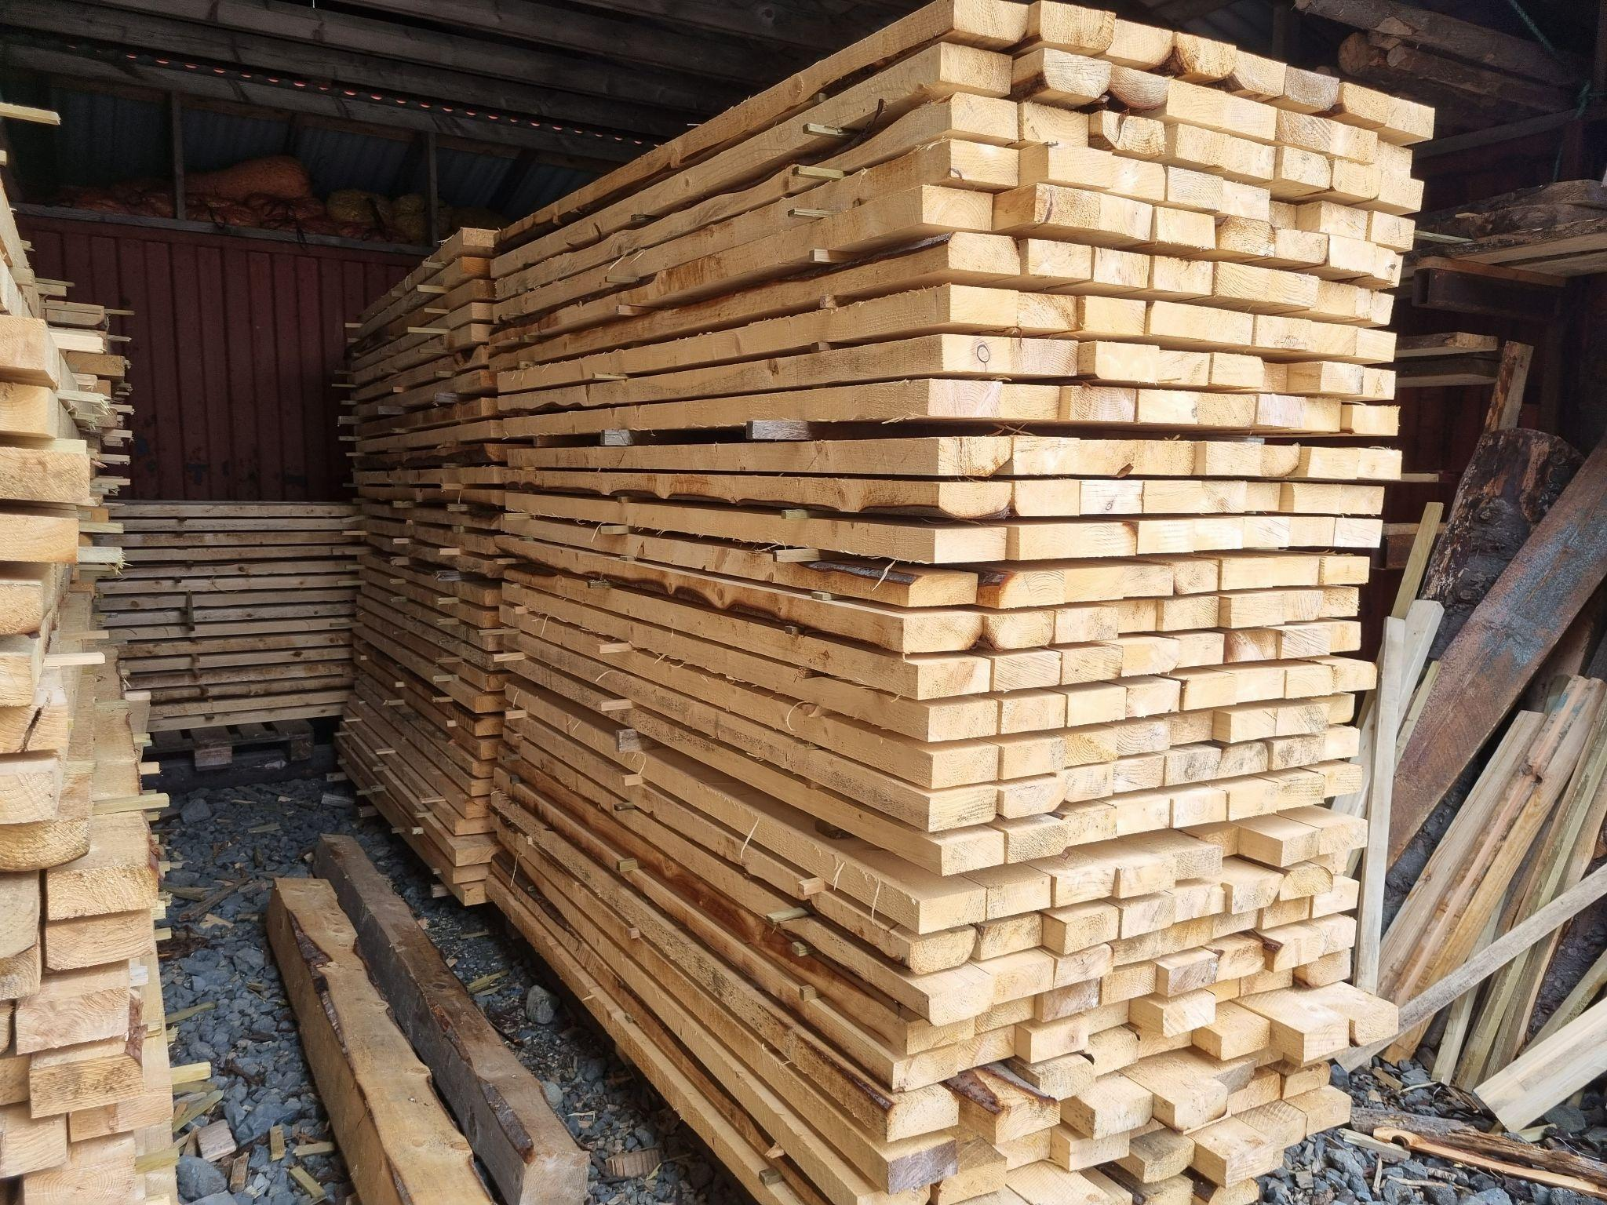
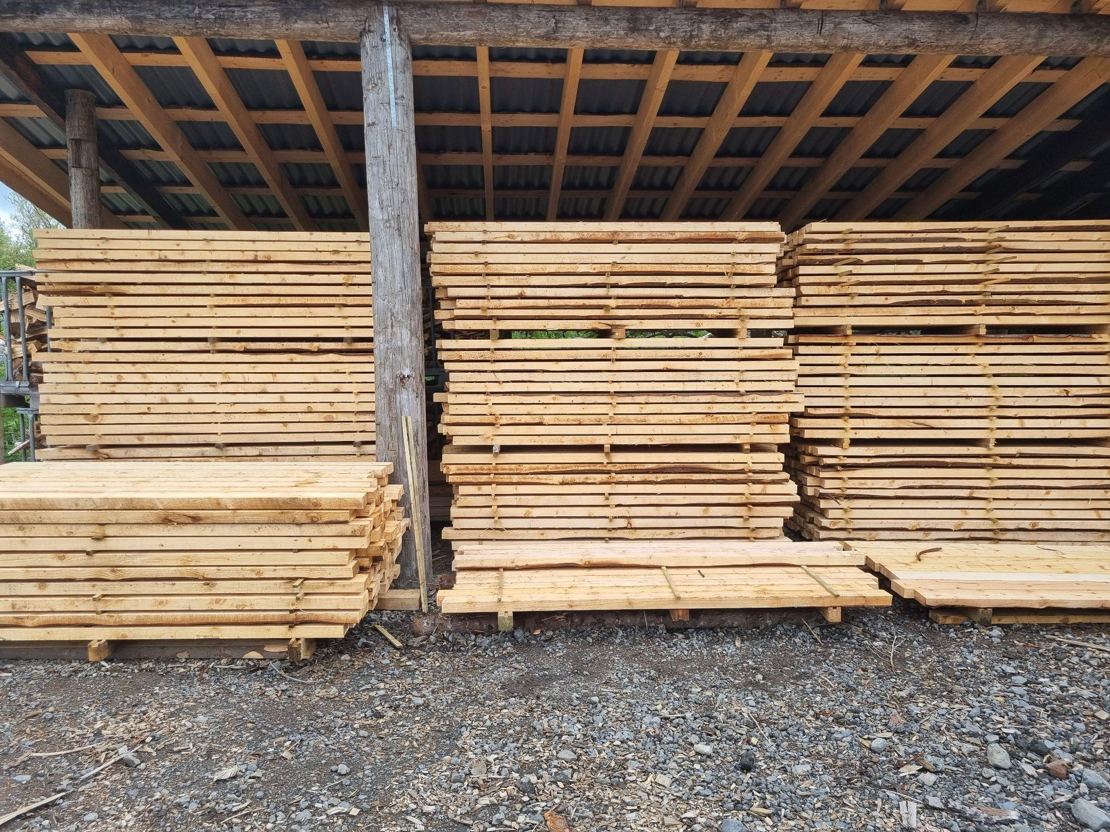
Perlufestin í Öskjuhlíð.
10.000 lengdarmetrar af 2” sitkagreni

Slide 12
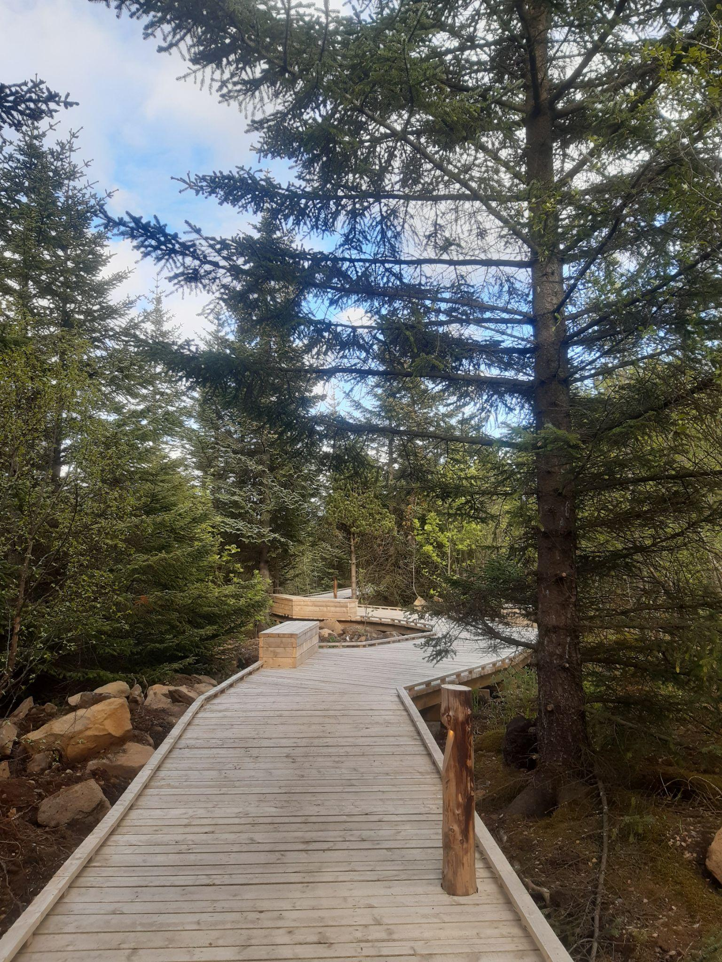
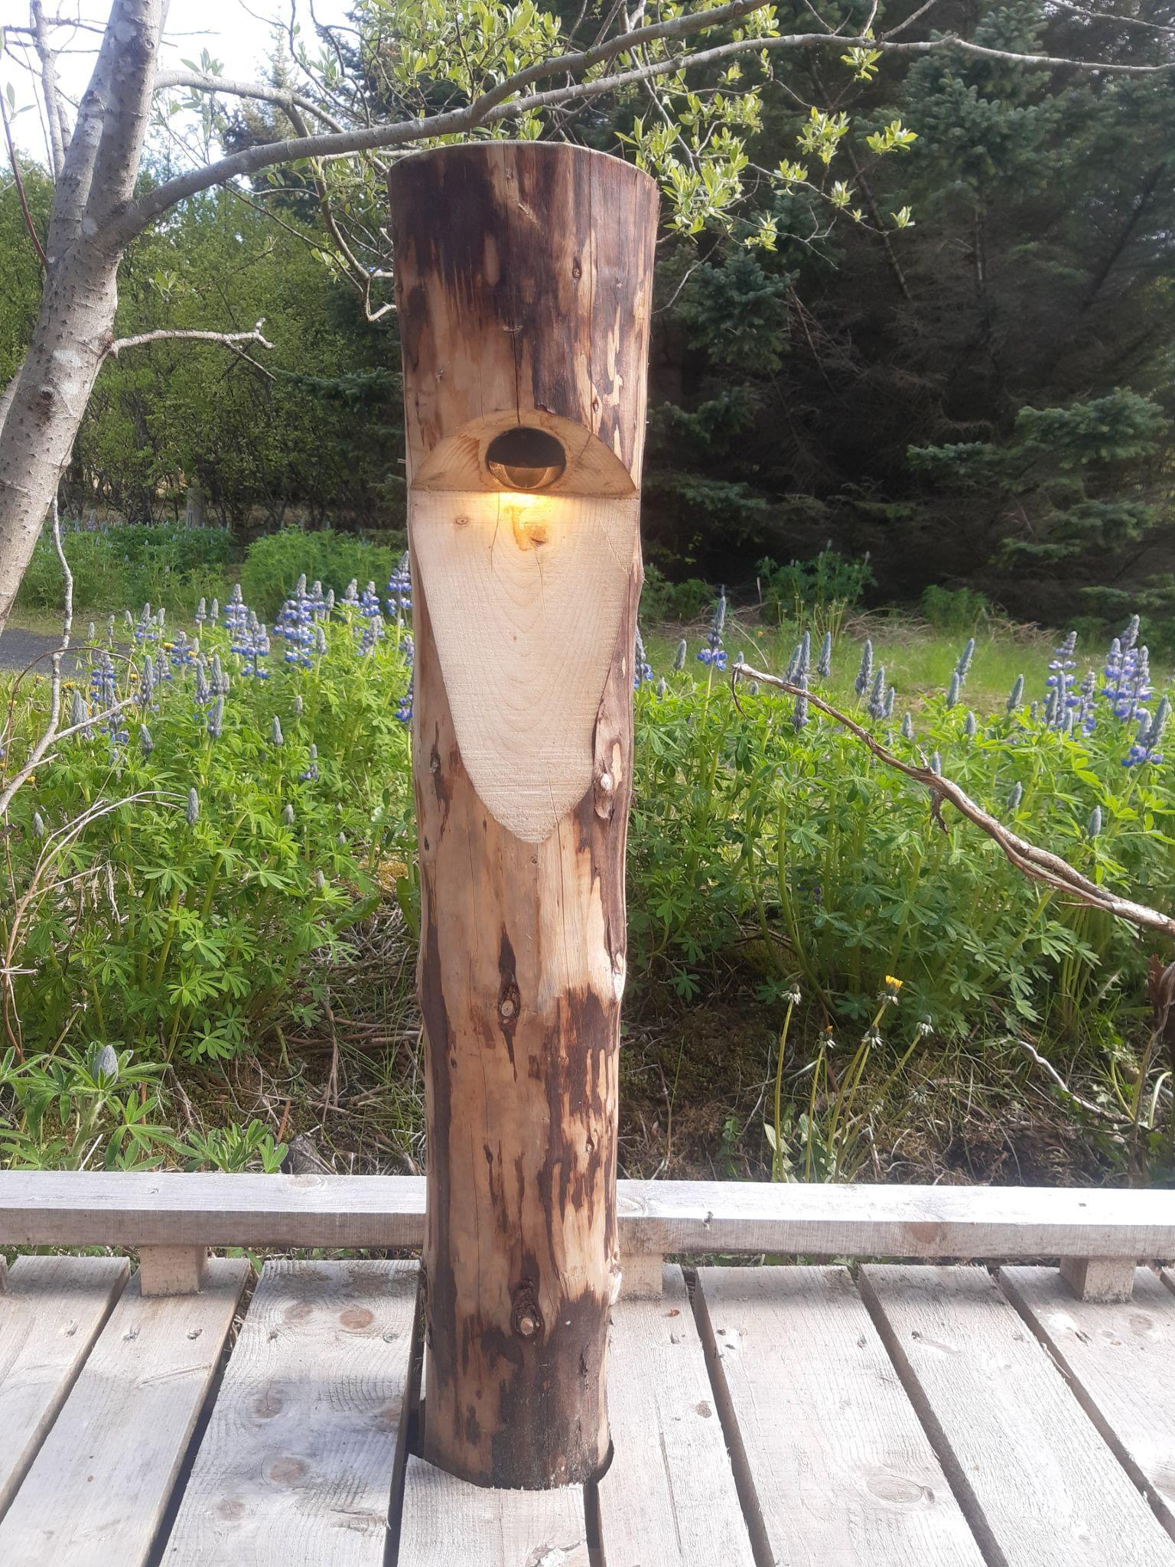
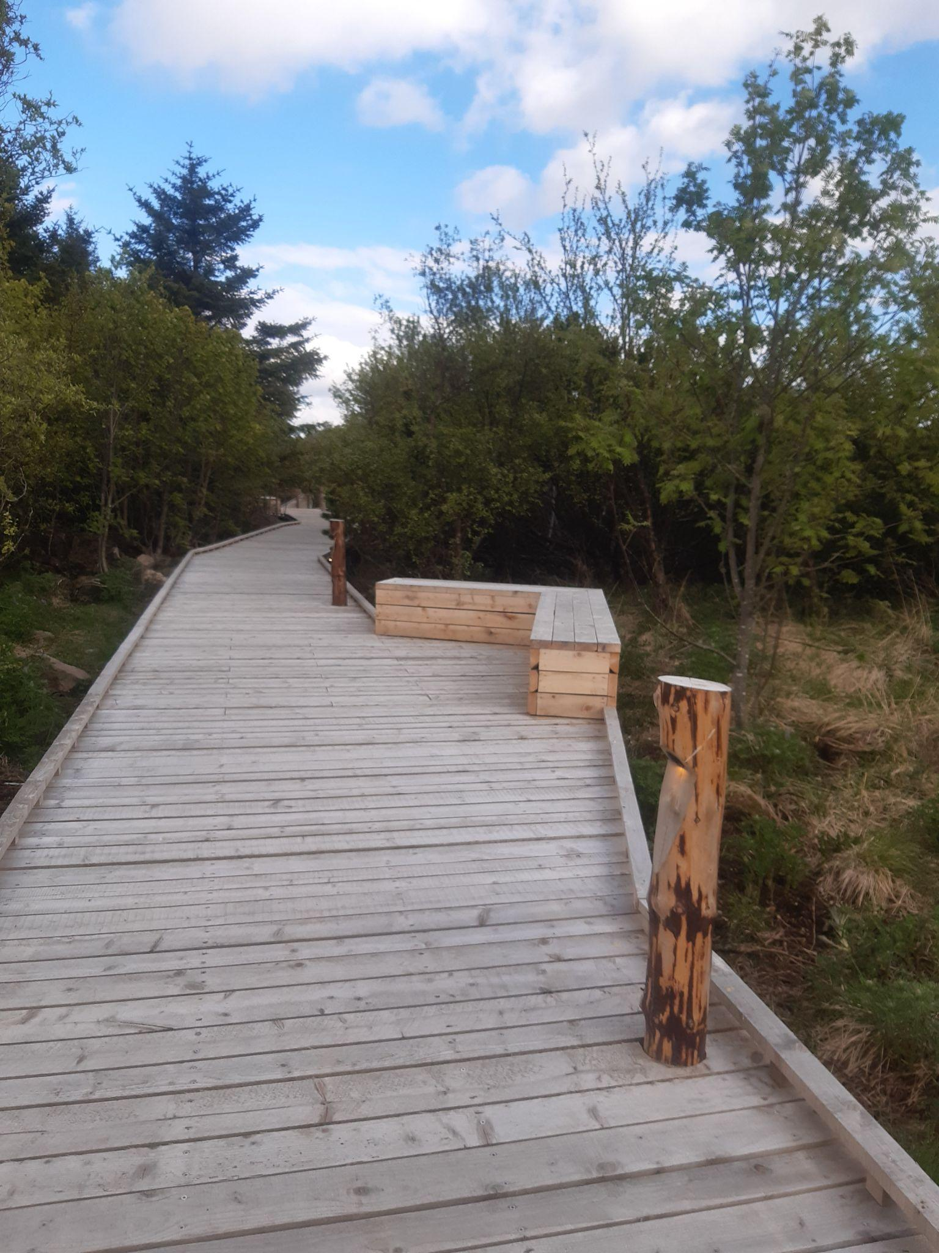
“Perlufestin verður til”

Slide 13
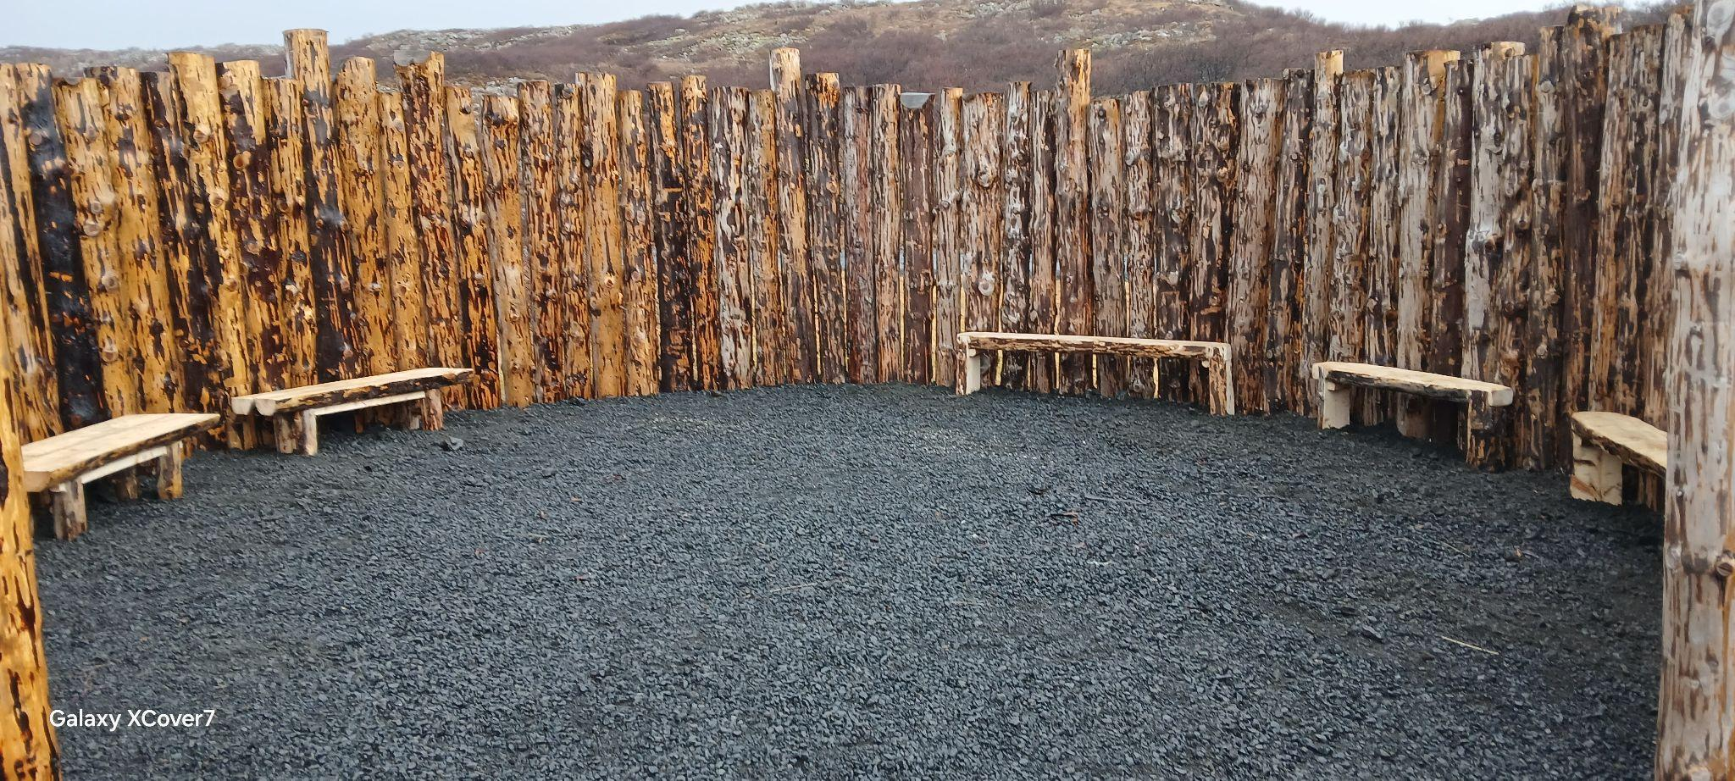
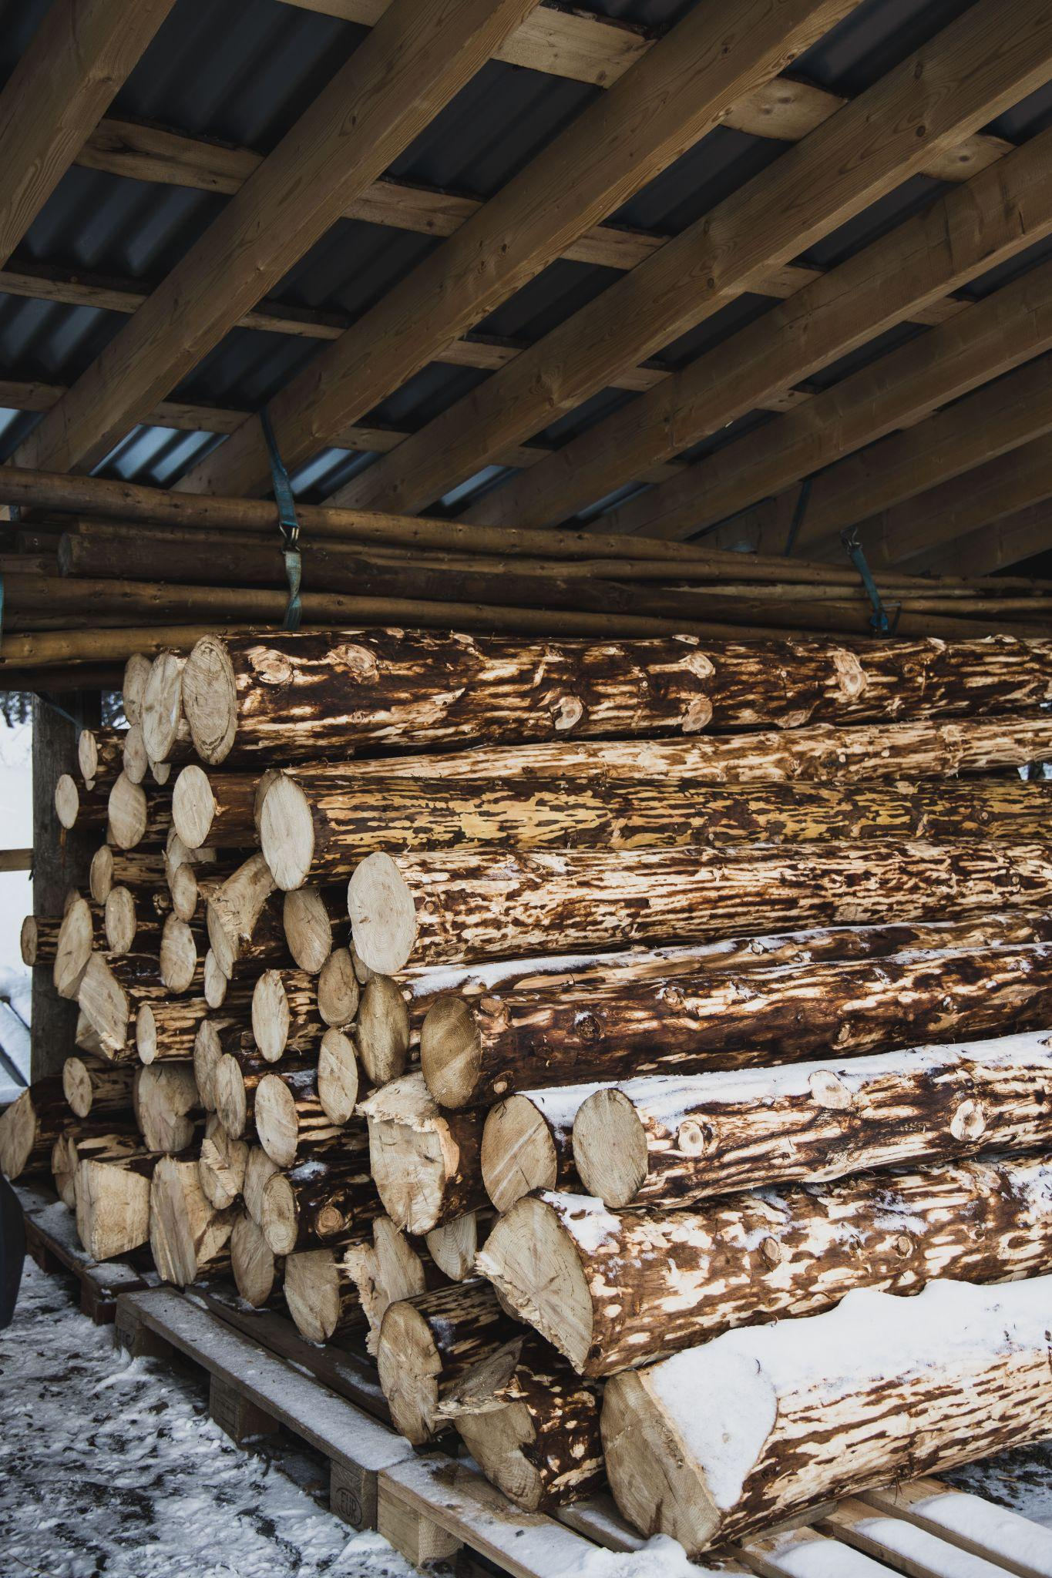
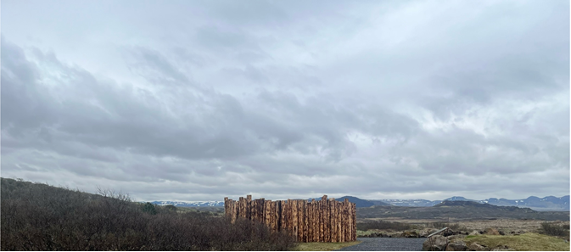
Stjörnuskoðun – áfangastaður við bílastæði Búrfellsgjár.
90 stk. afbarkaðir 3 m grenibolir, 25-30 cm þvermál.

Slide 14
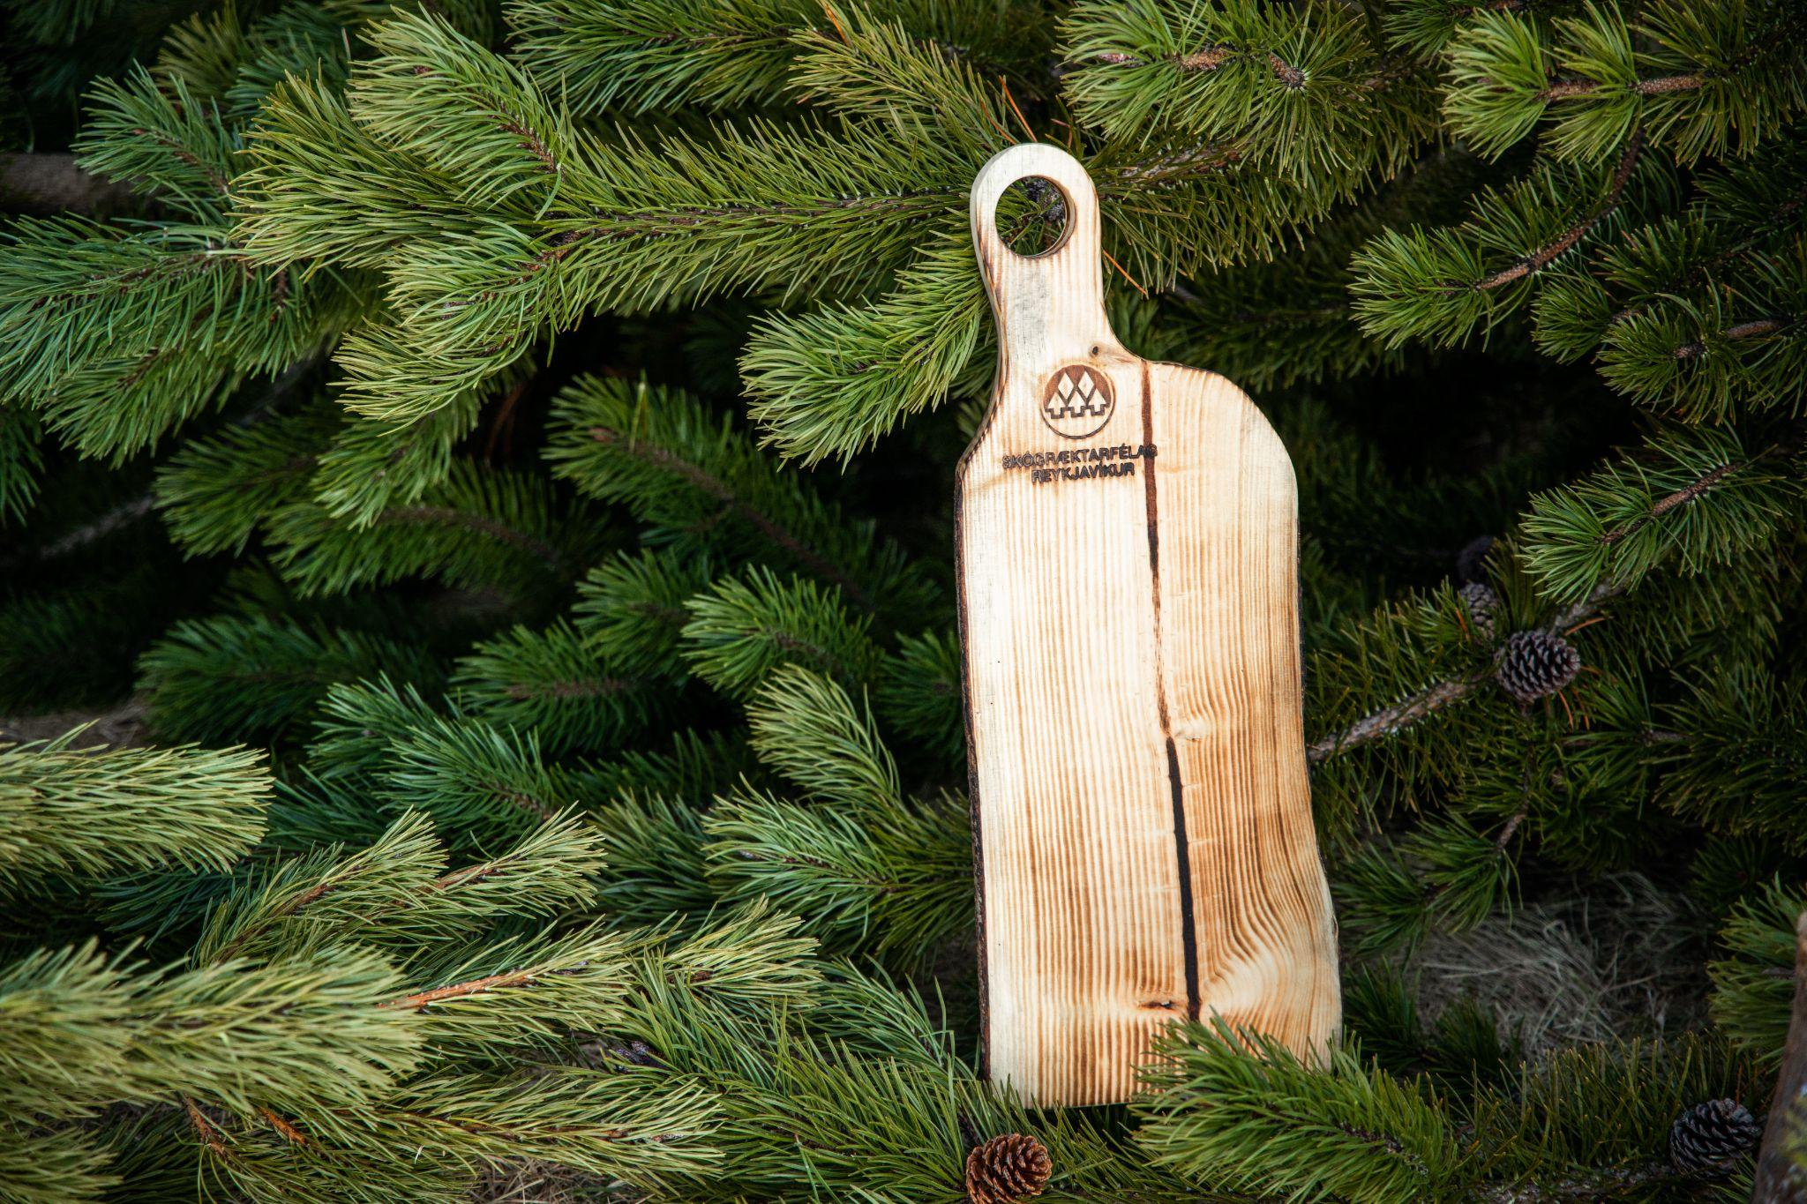
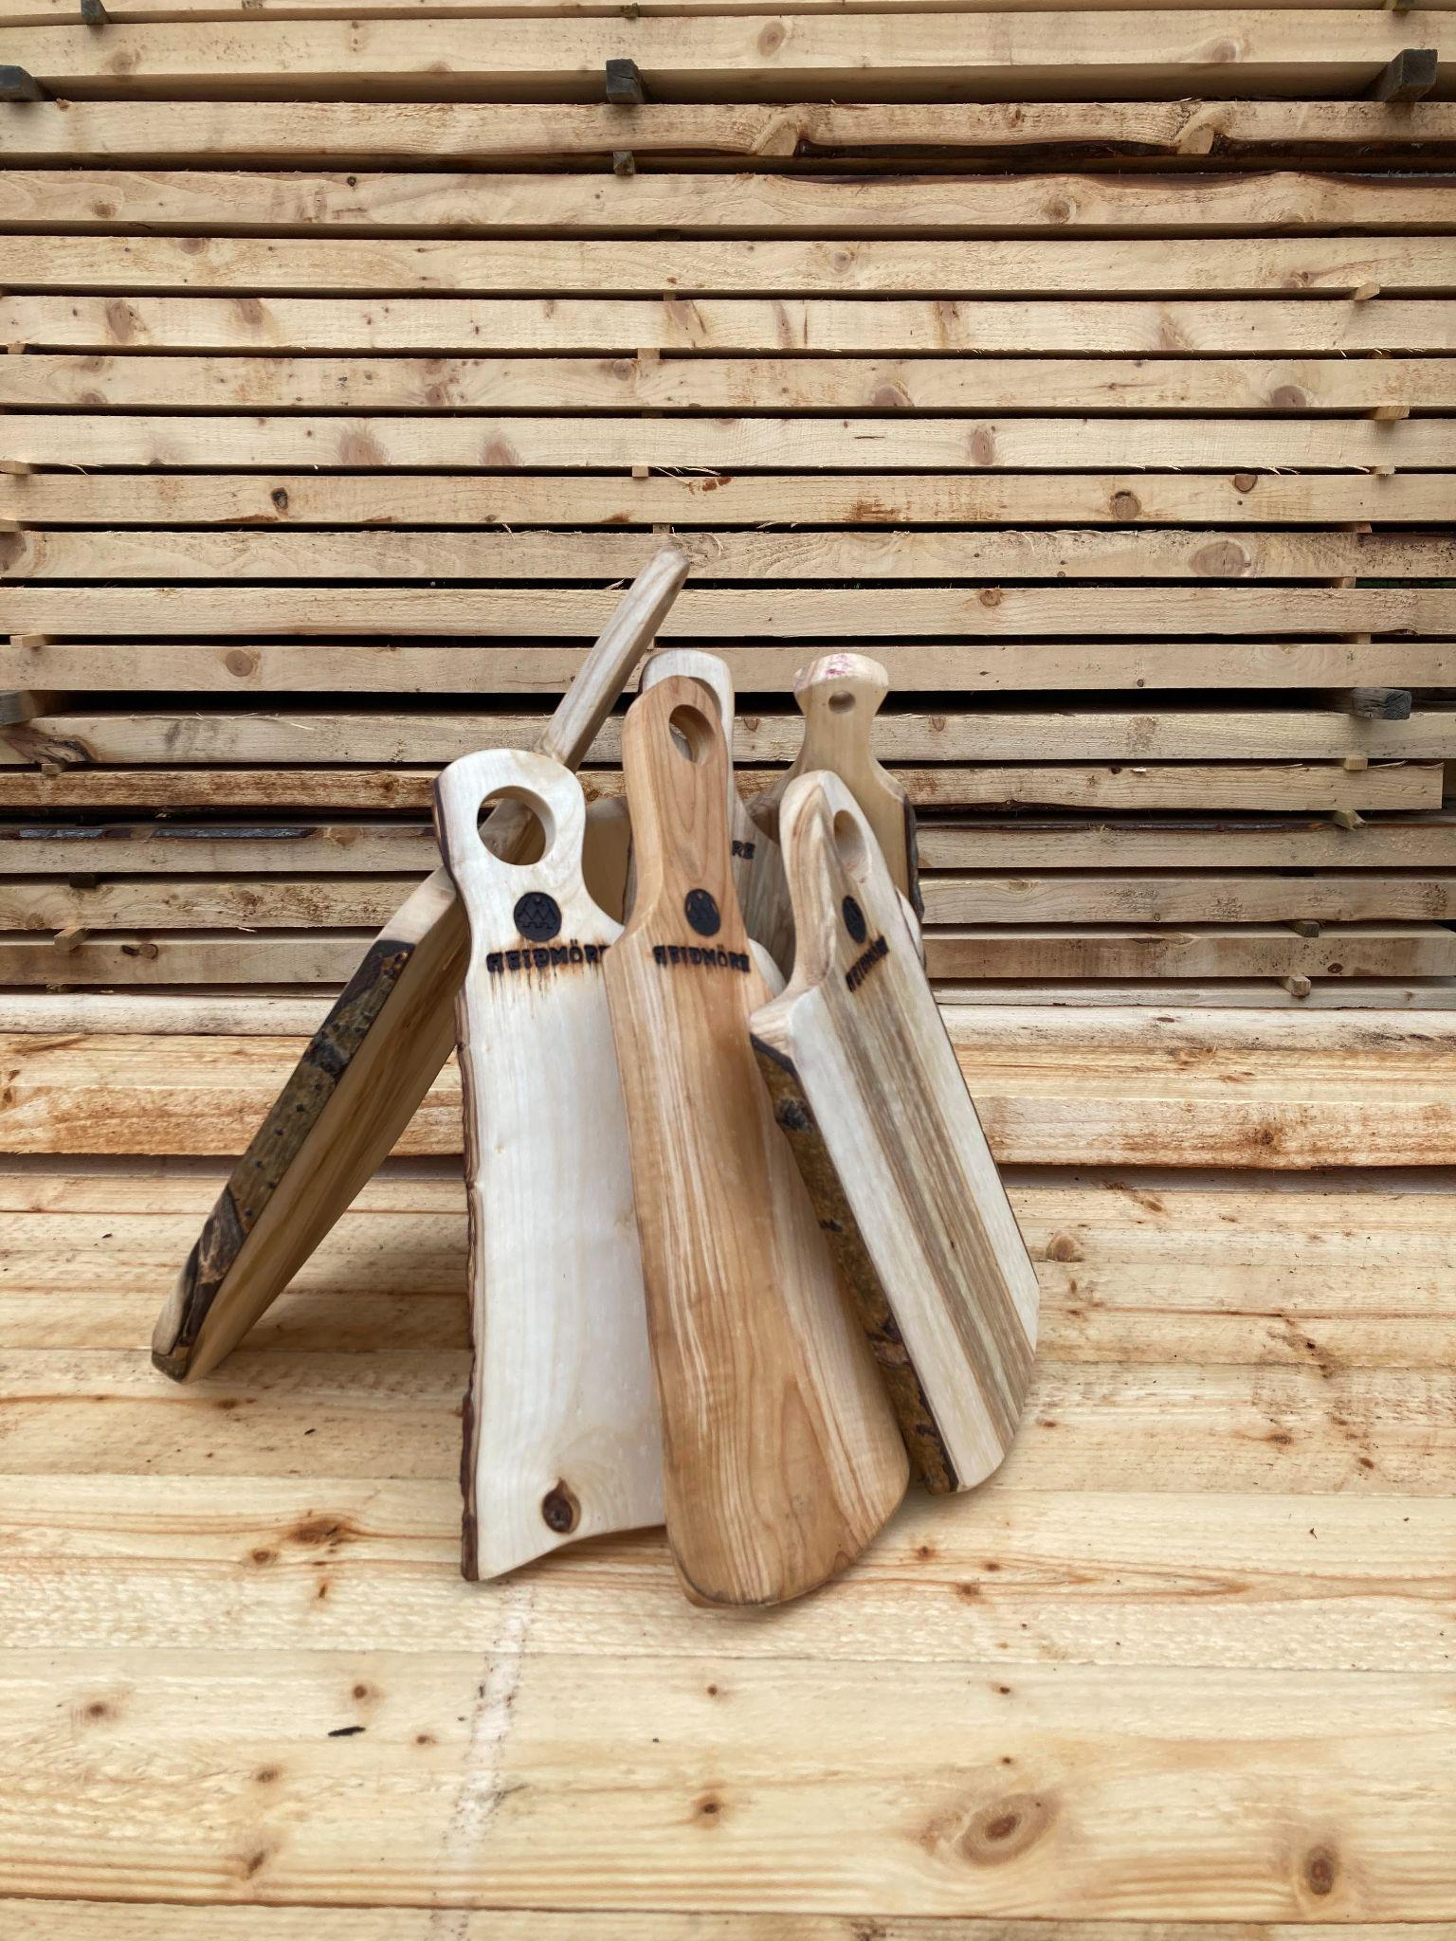
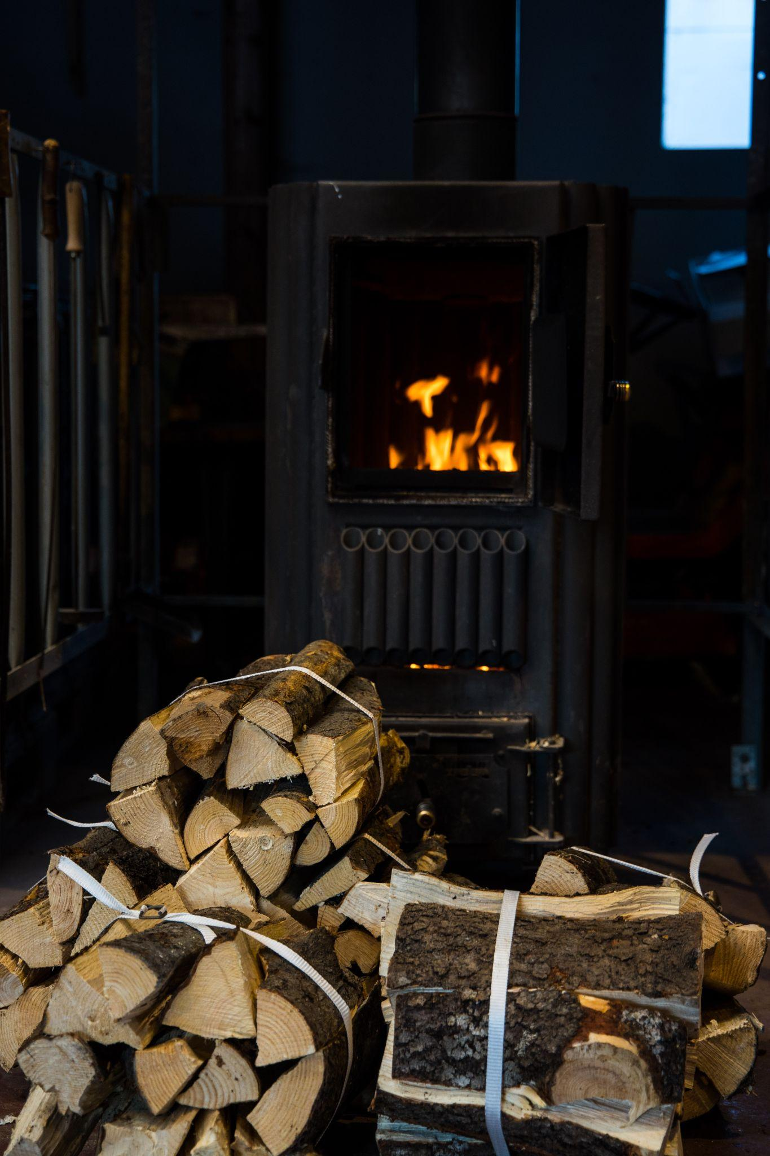
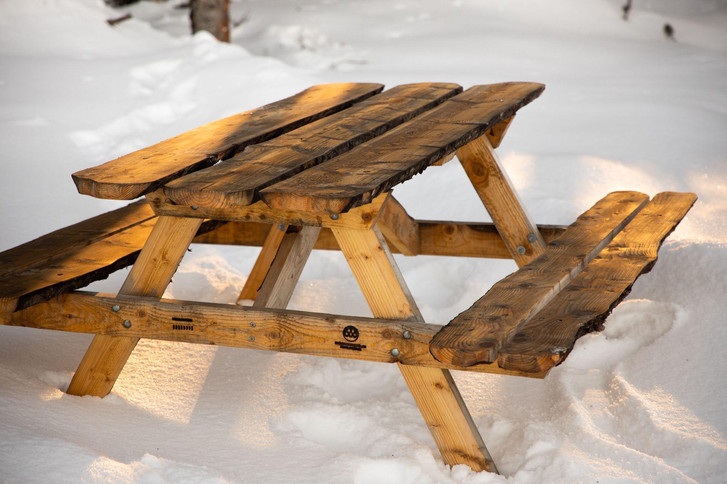
Viðarafurðir úr Heiðmörk

Slide 15
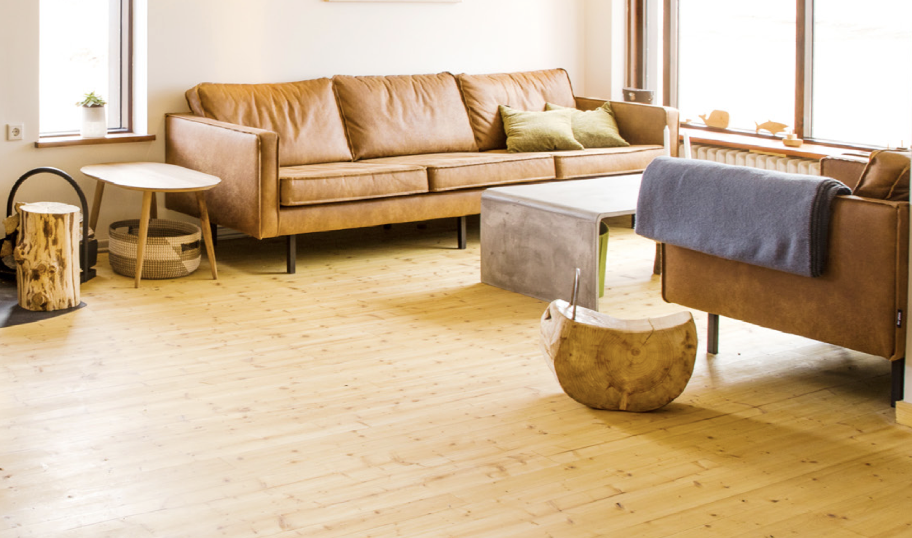
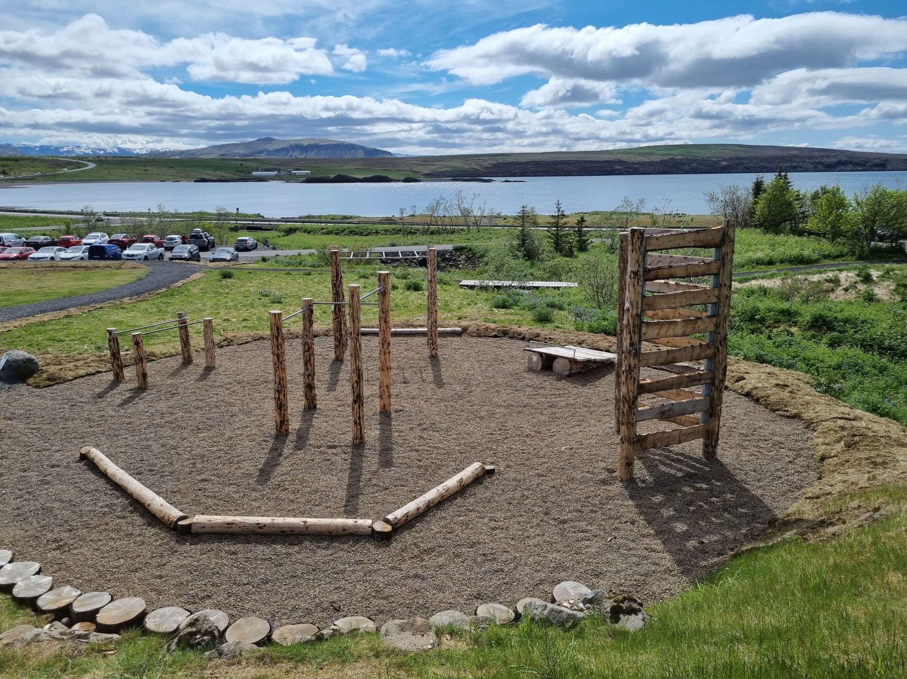
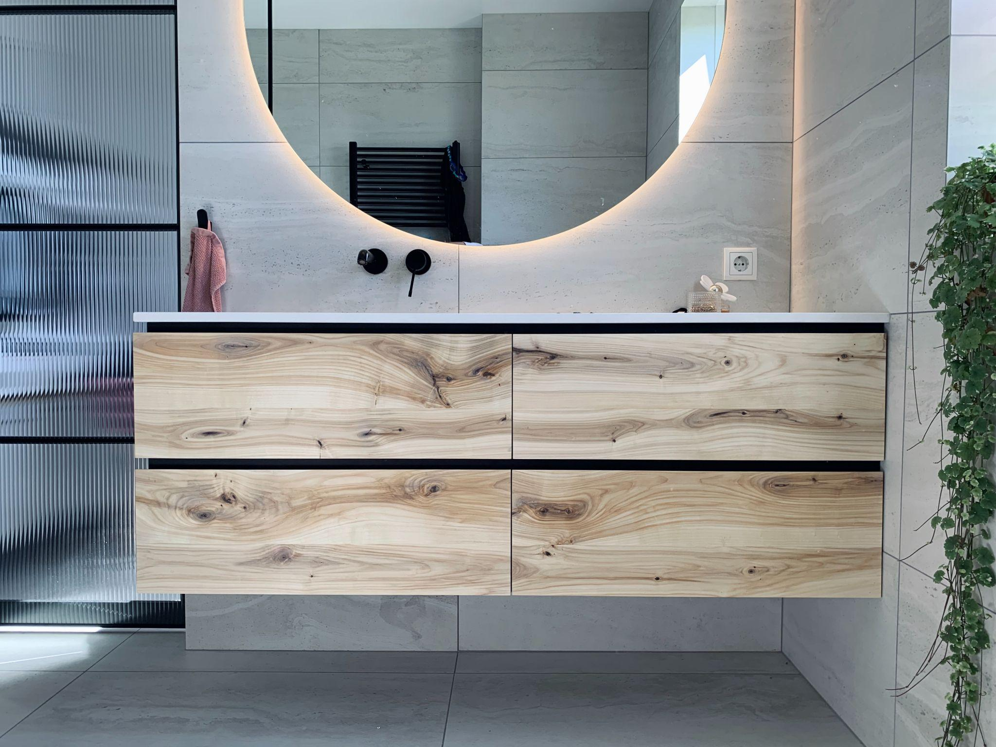
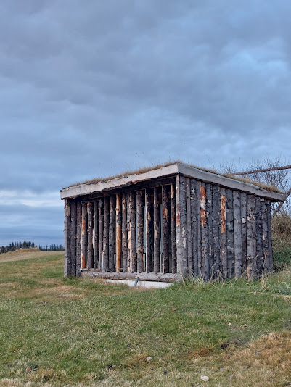
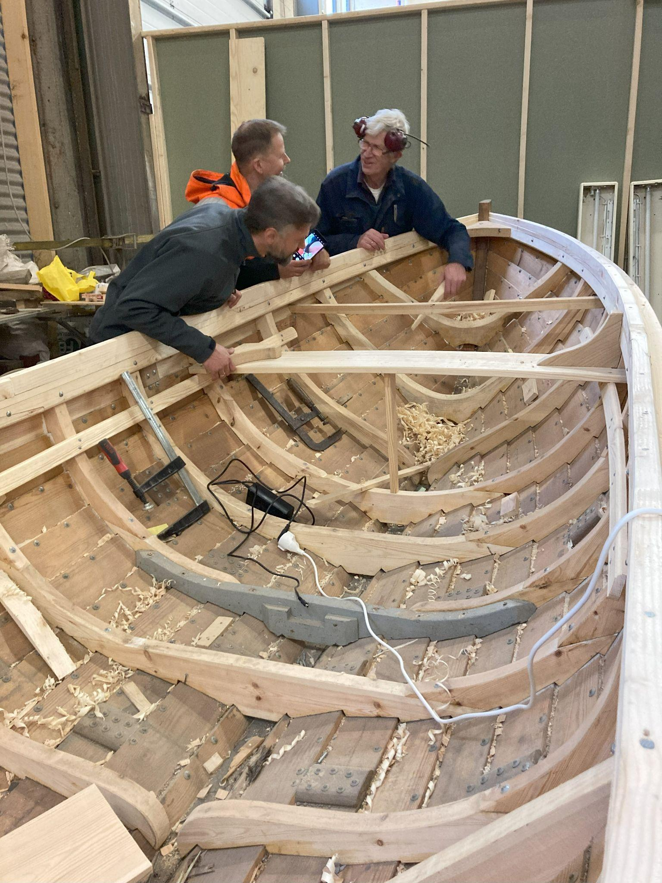
Viðarafurðir úr Heiðmörk

Slide 16
Vettvangskennsla og þróun viðarvinnslu í Heiðmörk – takk fyrir!
Teitur Björgvinsson
Umsjón viðarvinnslu og viðarverslunar
teitur@heidmork.is
www.heidmork.is/verslun

